Slide 1
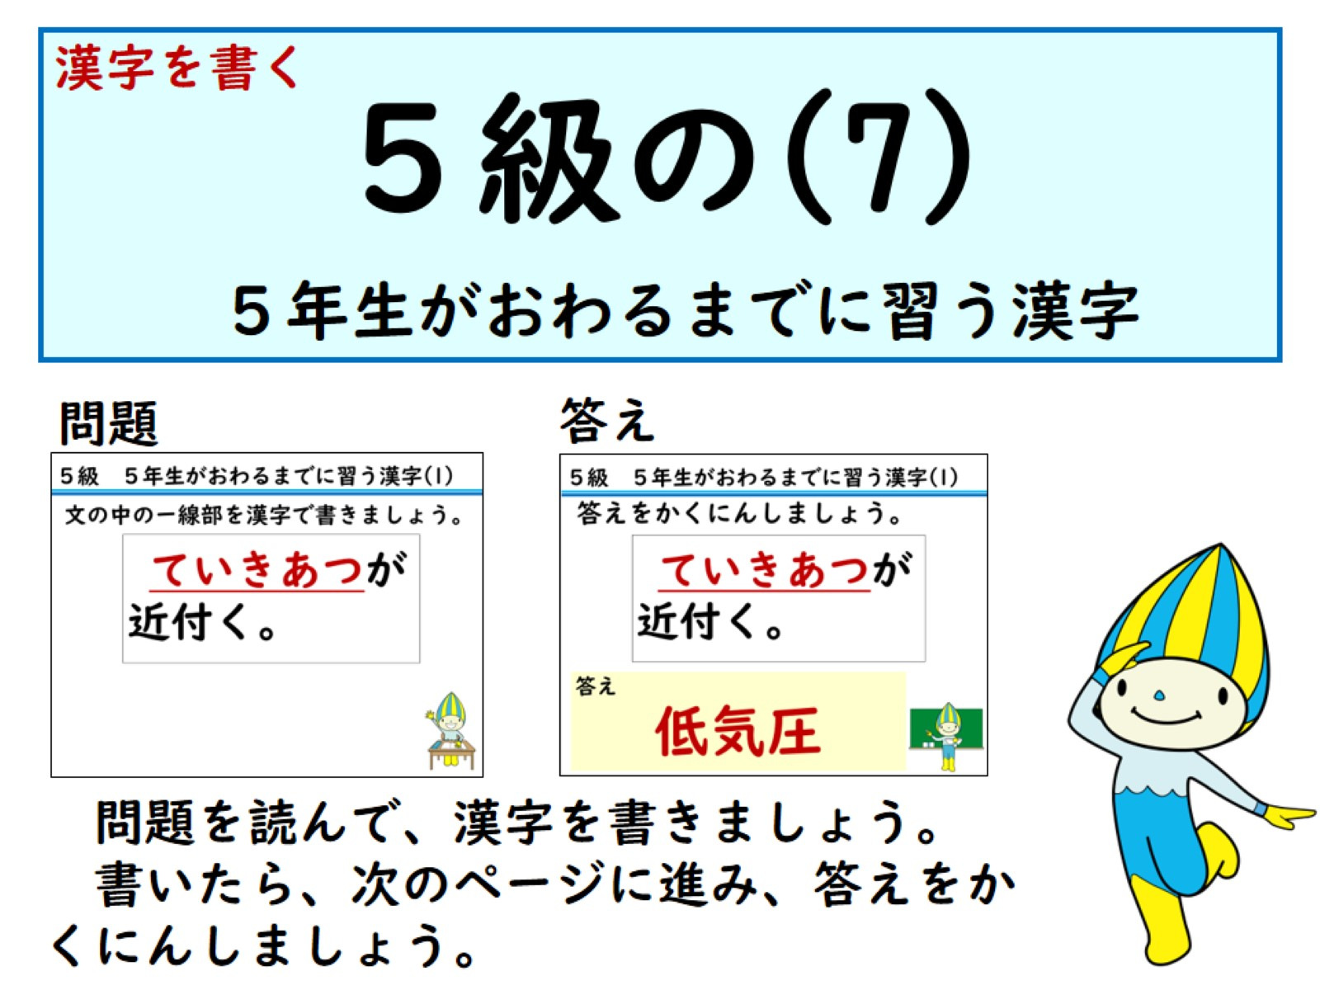

Slide 2
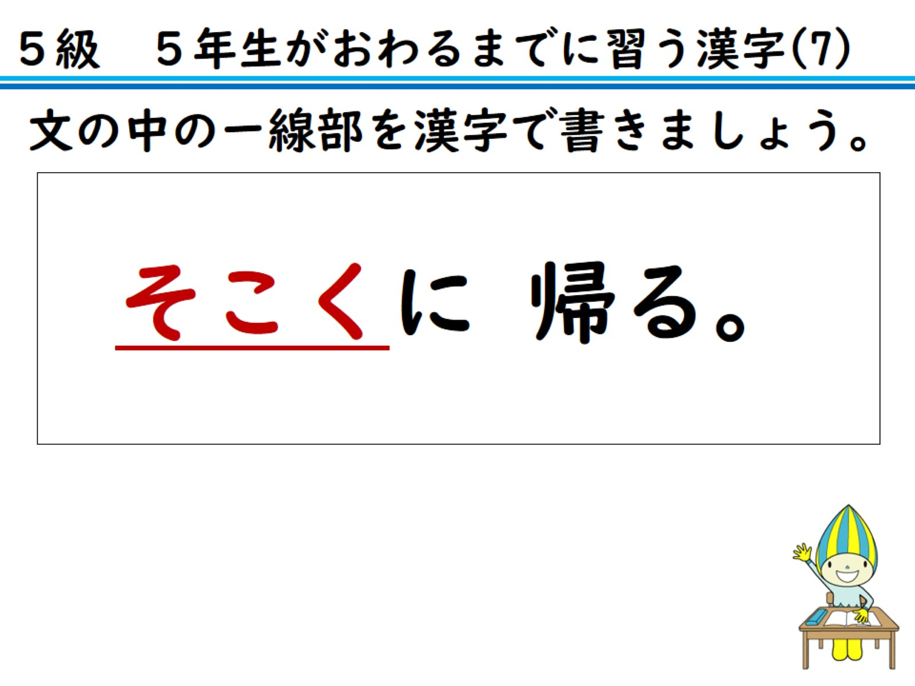
文の中のー線部を漢字で書きましょう。

Slide 3
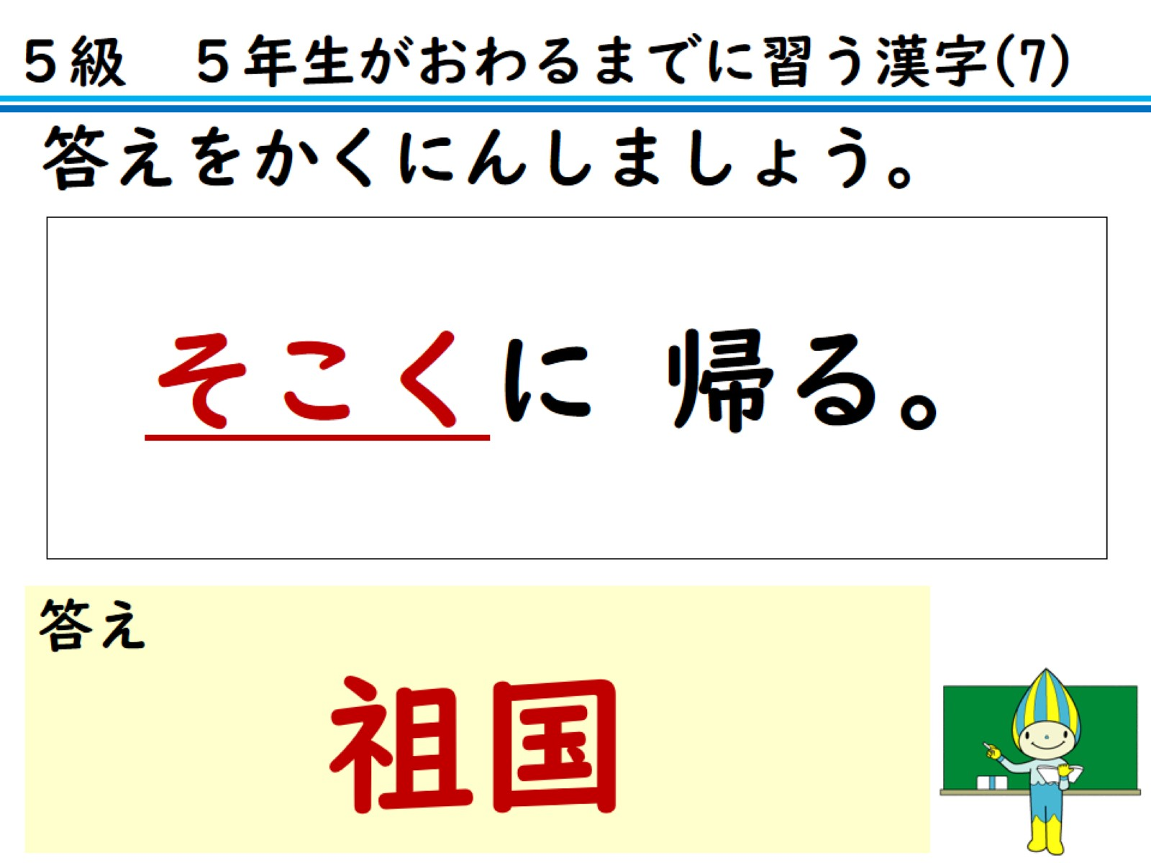
答えをかくにんしましょう。

Slide 4
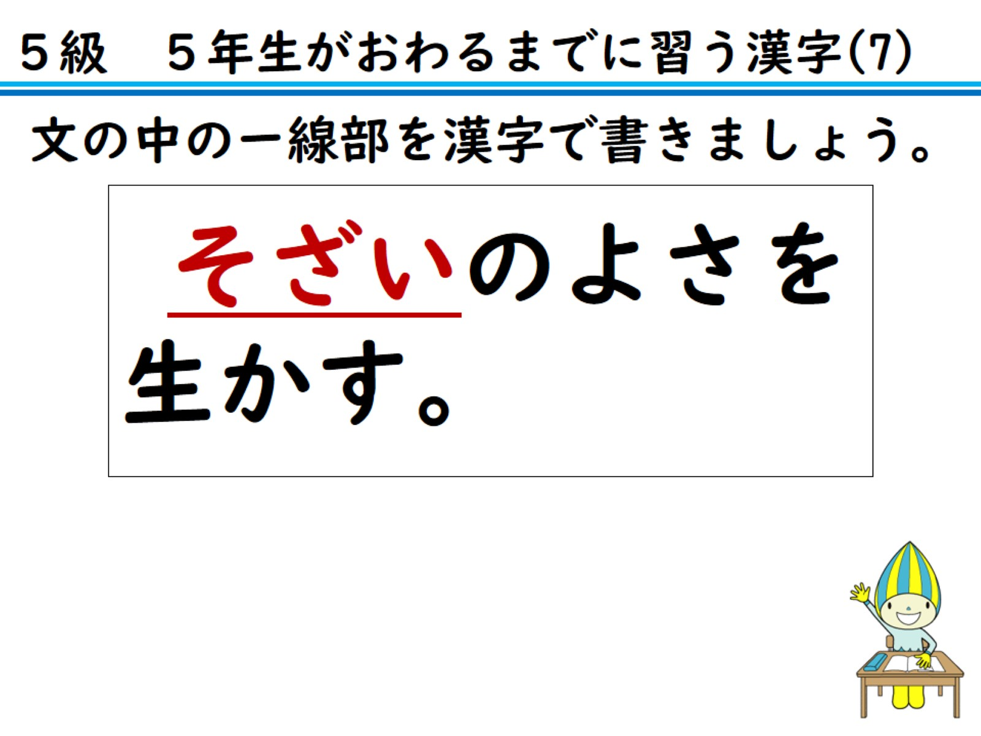
文の中のー線部を漢字で書きましょう。

Slide 5
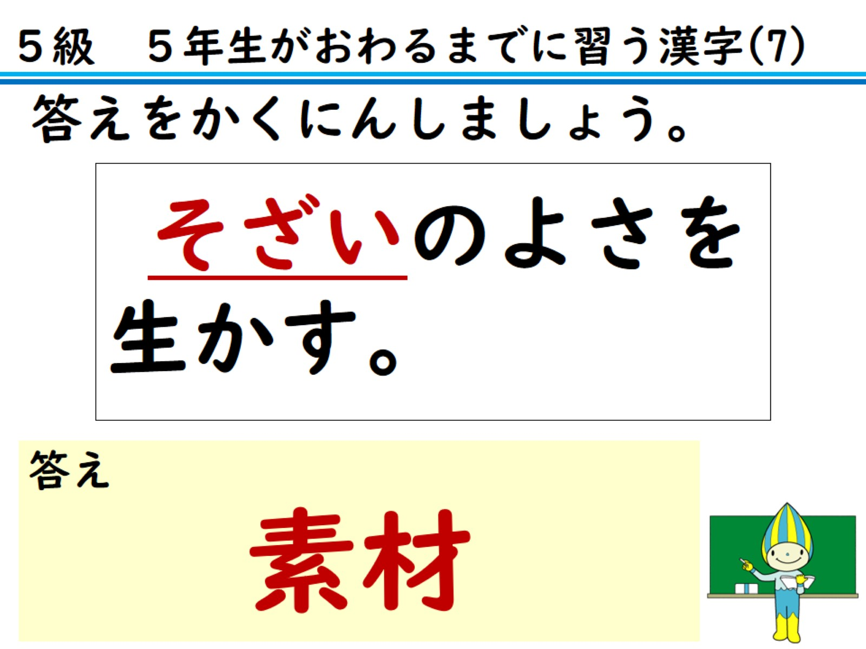
答えをかくにんしましょう。

Slide 6
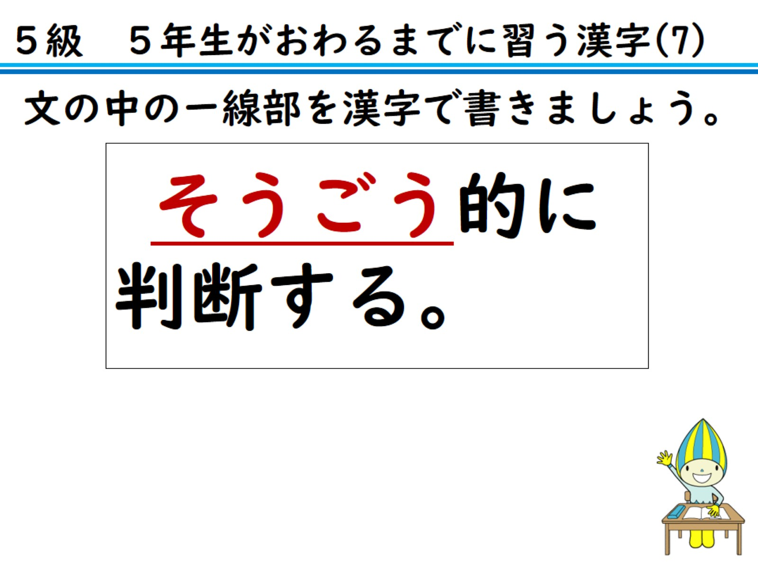
文の中のー線部を漢字で書きましょう。

Slide 7
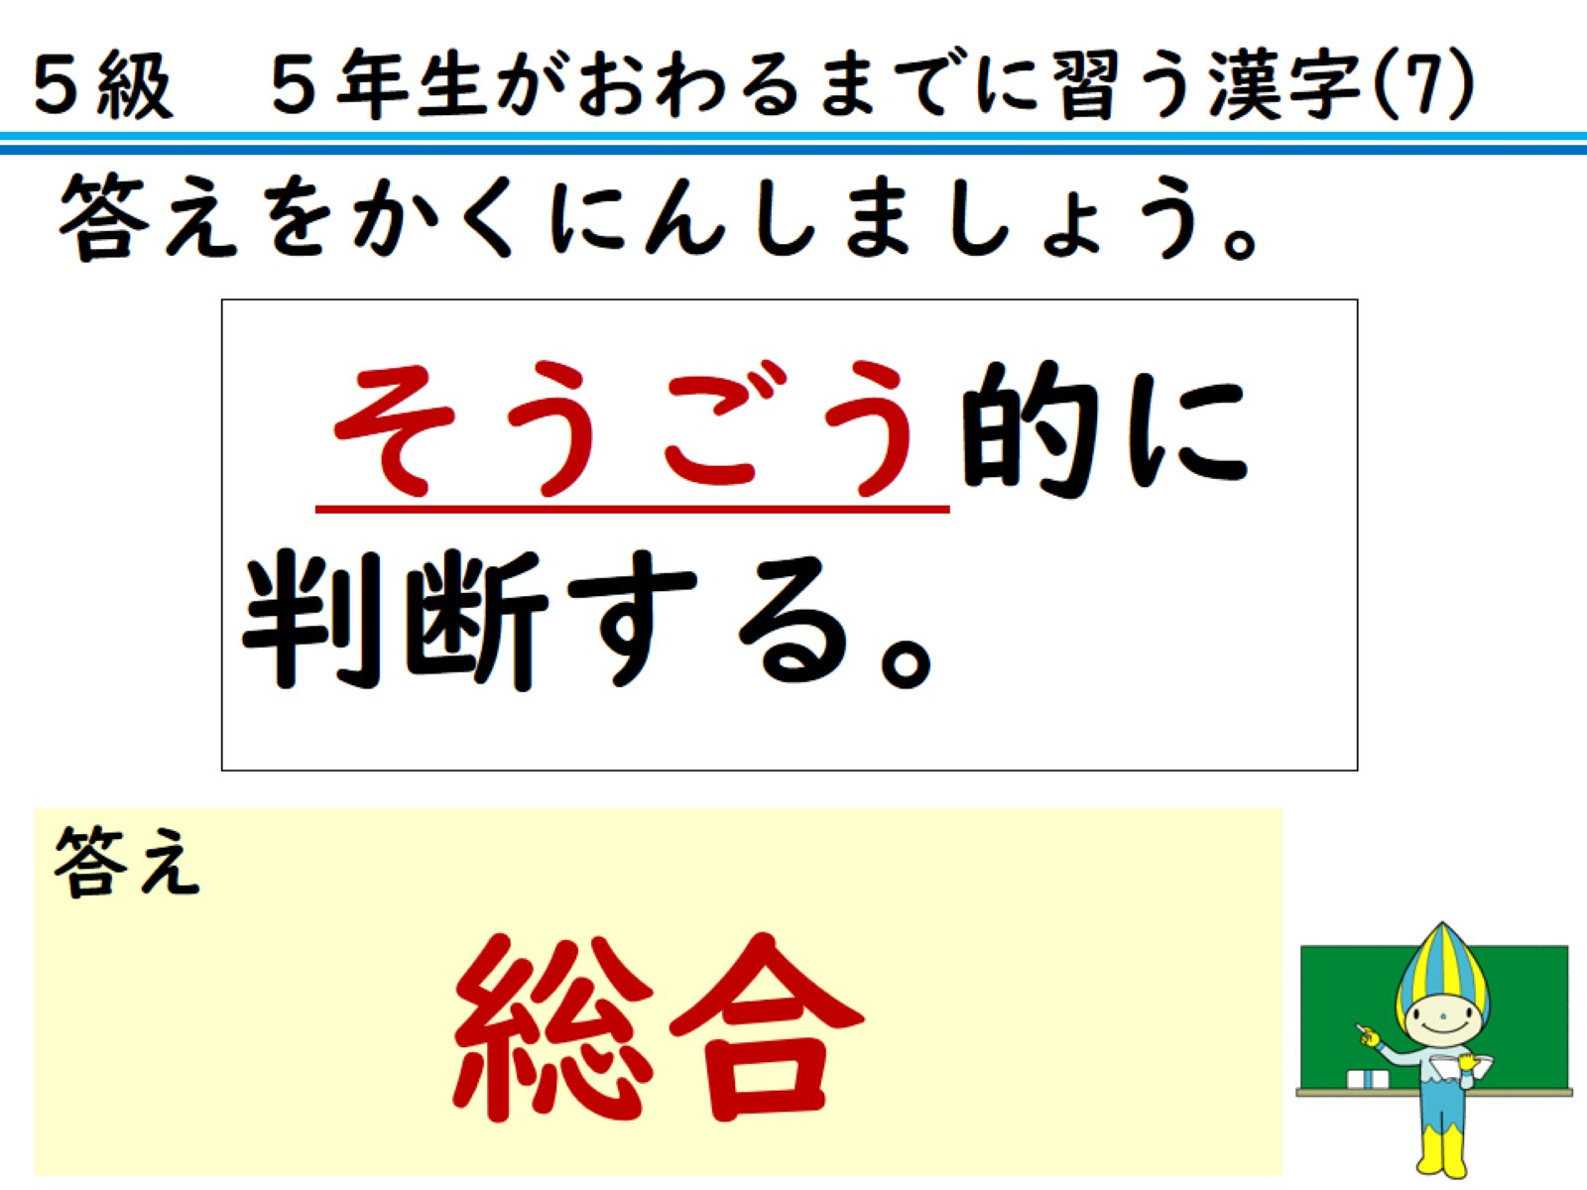
答えをかくにんしましょう。

Slide 8
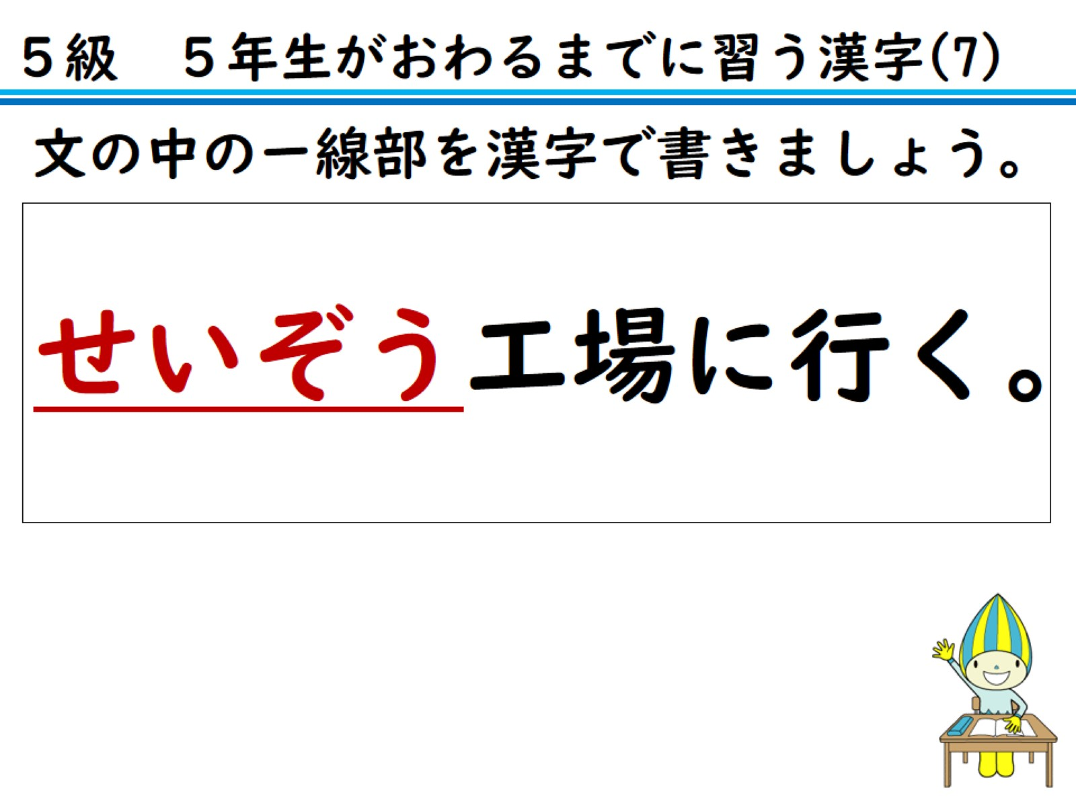
文の中のー線部を漢字で書きましょう。

Slide 9
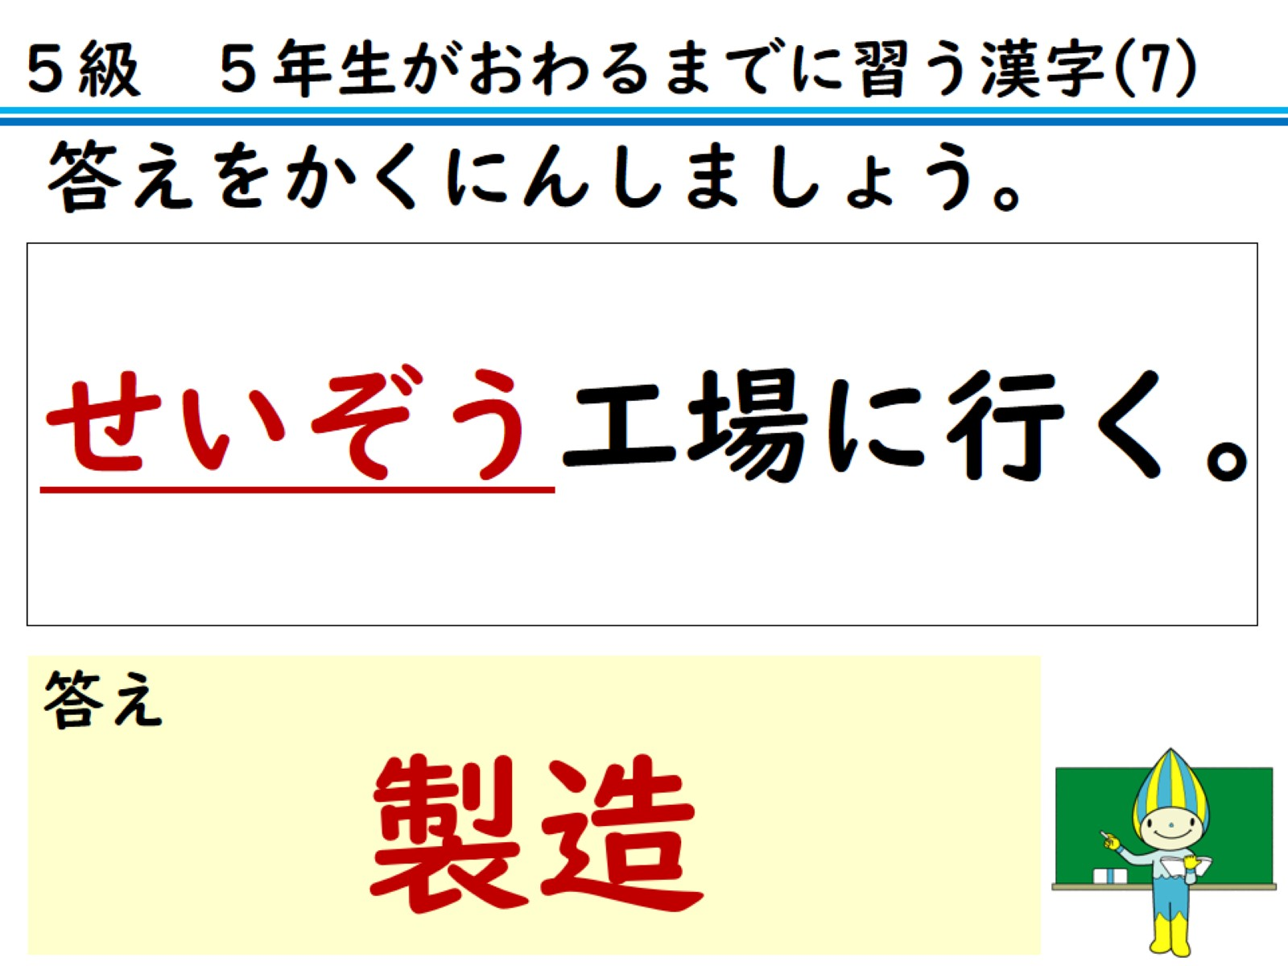
答えをかくにんしましょう。

Slide 10
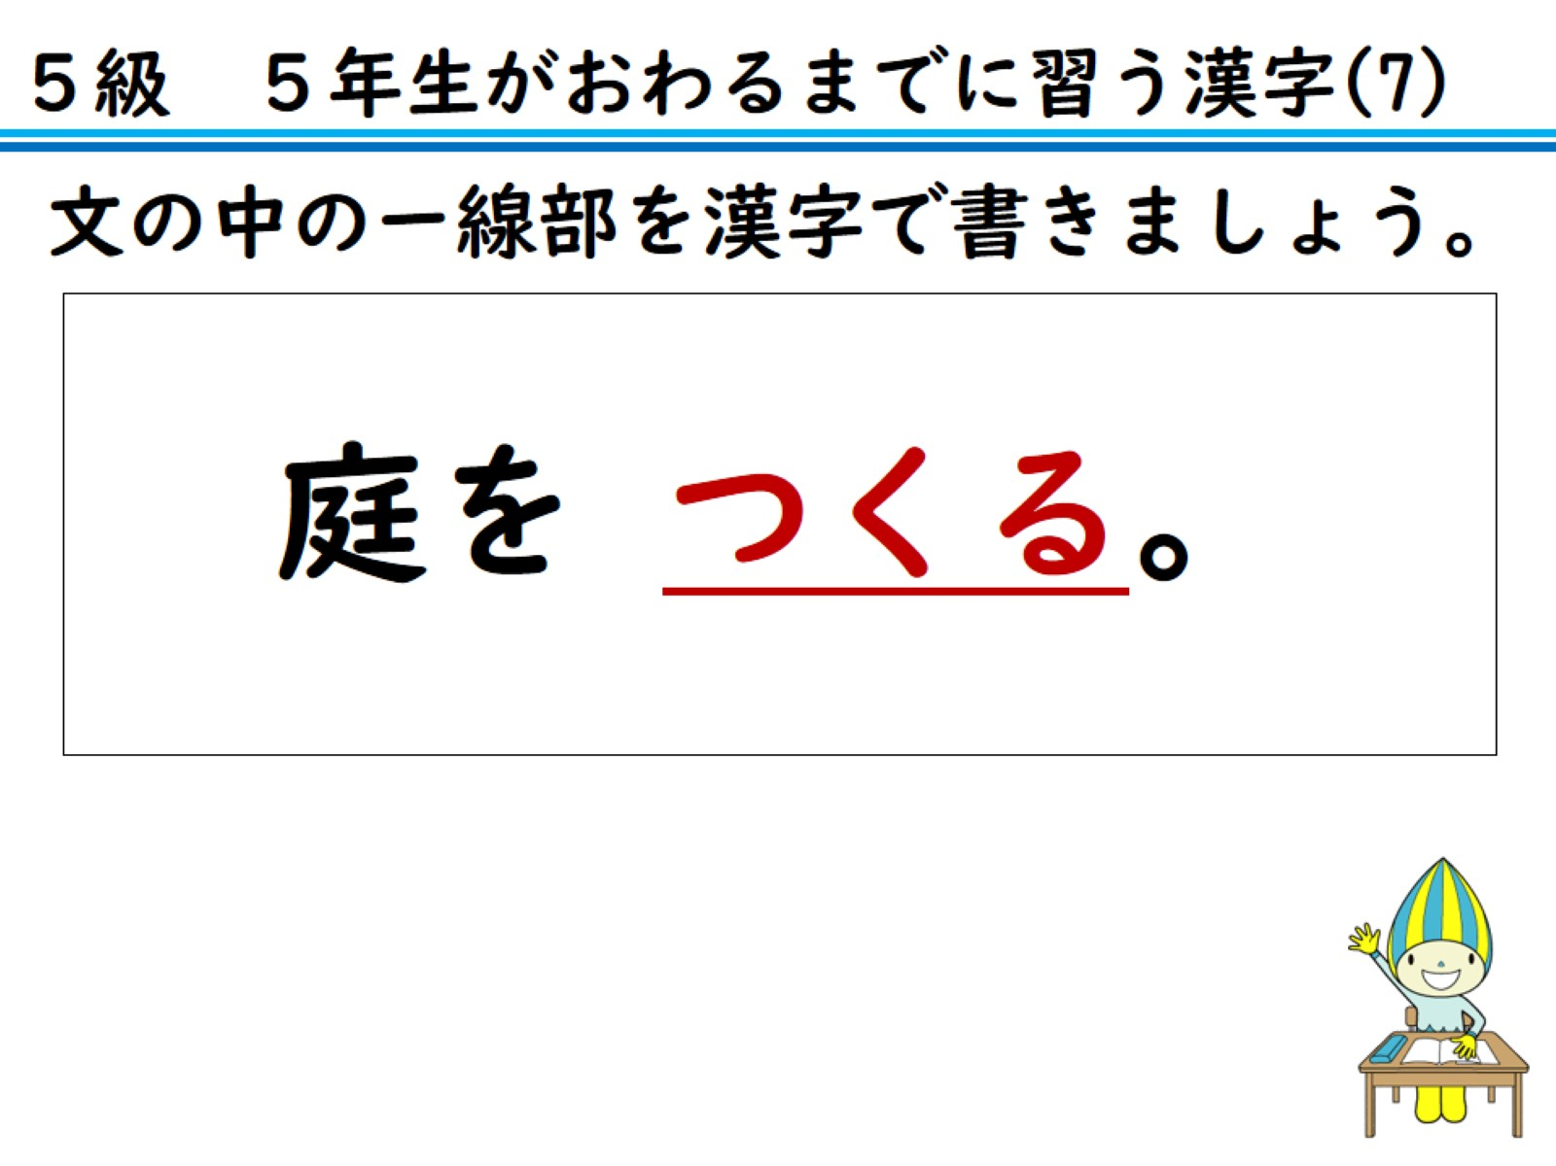
文の中のー線部を漢字で書きましょう。

Slide 11
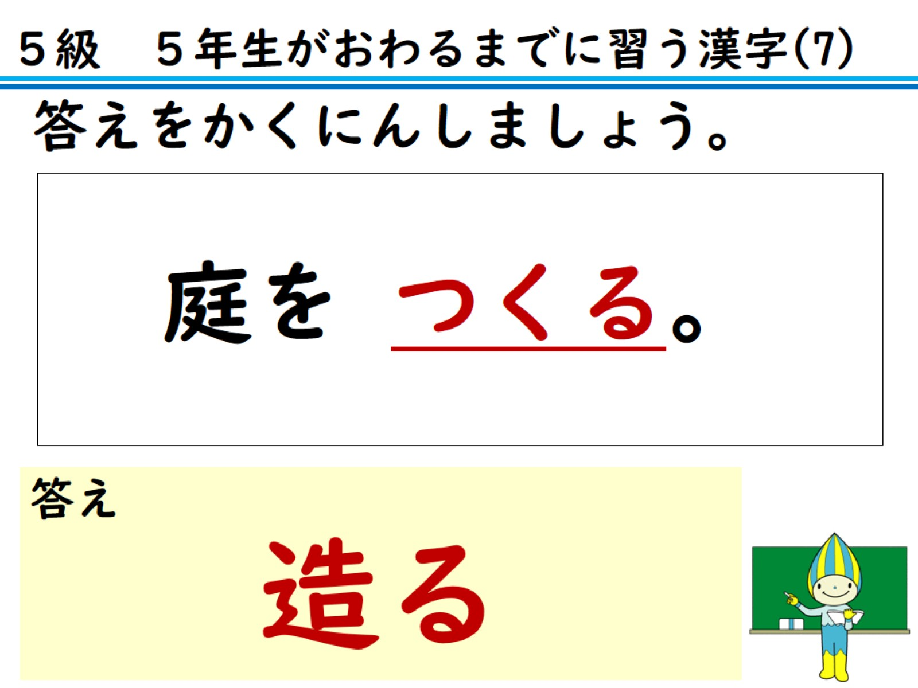
答えをかくにんしましょう。

Slide 12
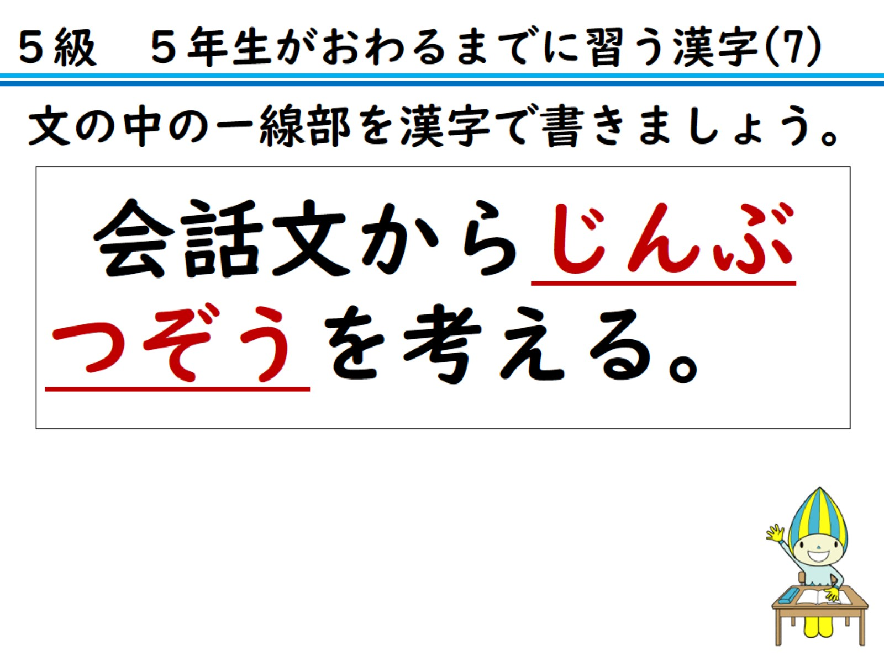
文の中のー線部を漢字で書きましょう。

Slide 13
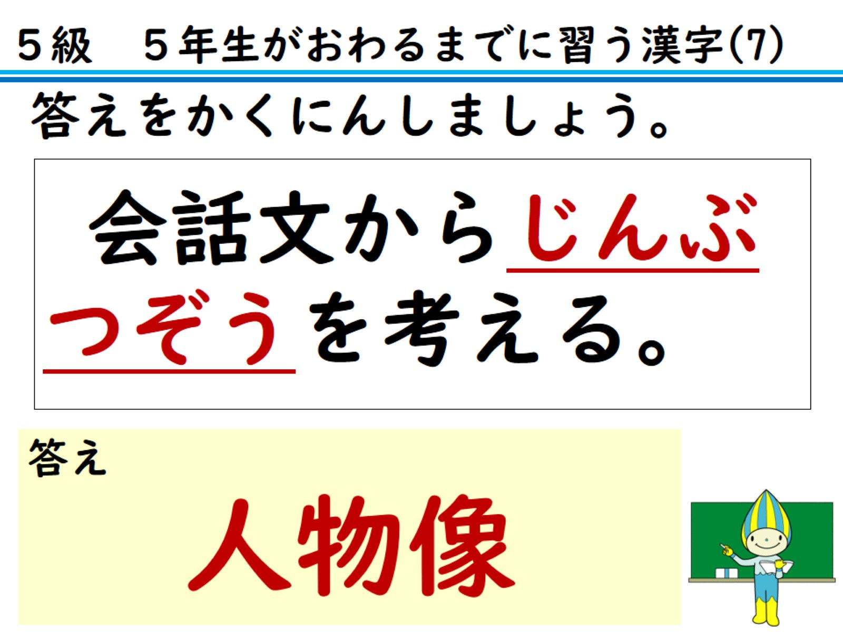
答えをかくにんしましょう。

Slide 14
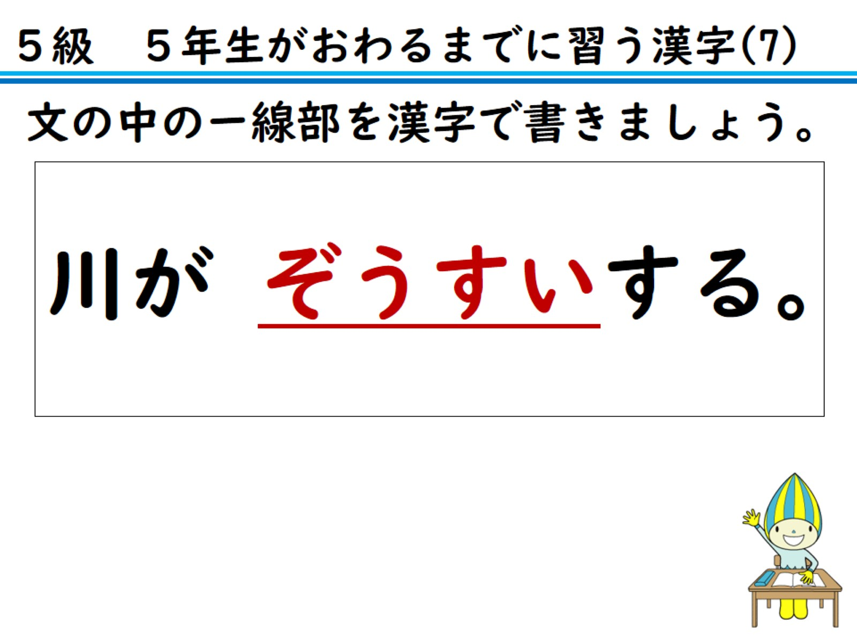
文の中のー線部を漢字で書きましょう。

Slide 15
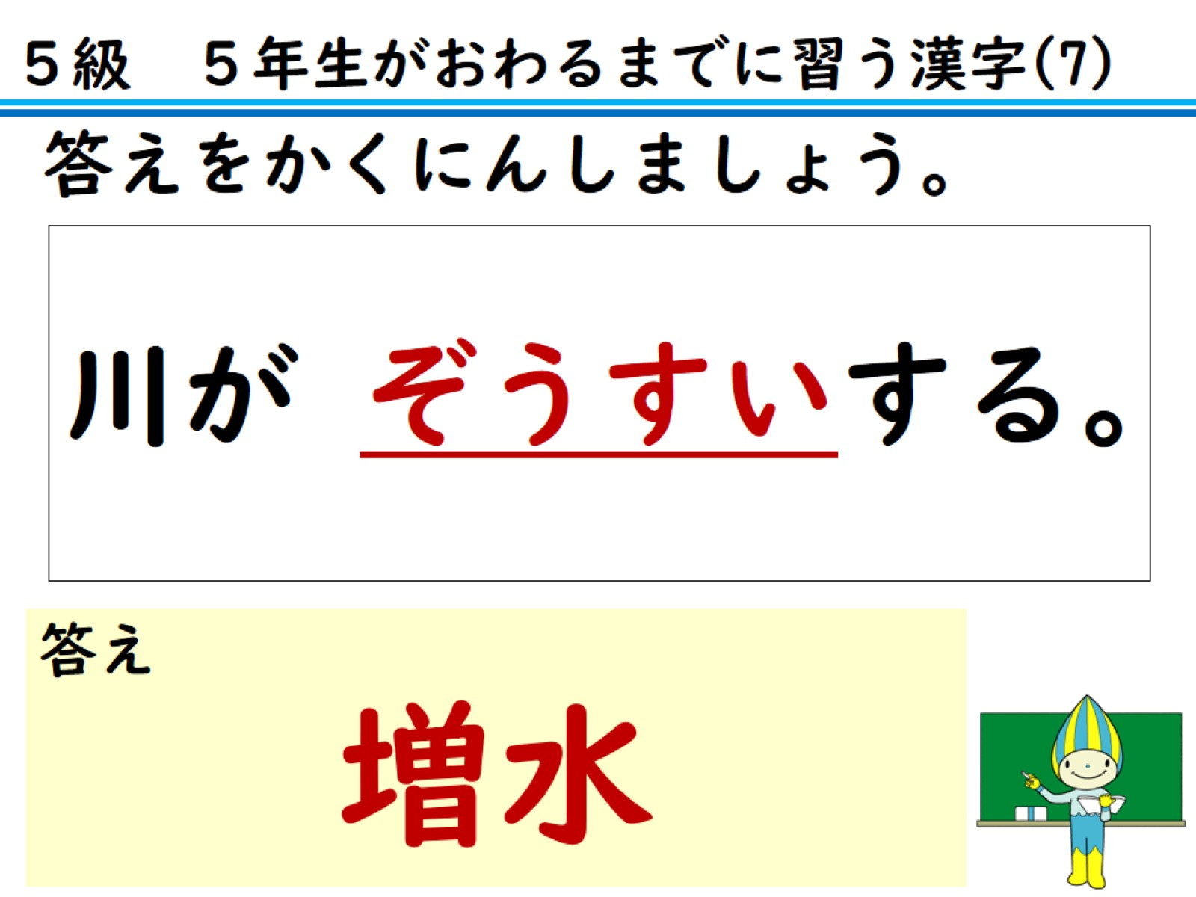
答えをかくにんしましょう。

Slide 16
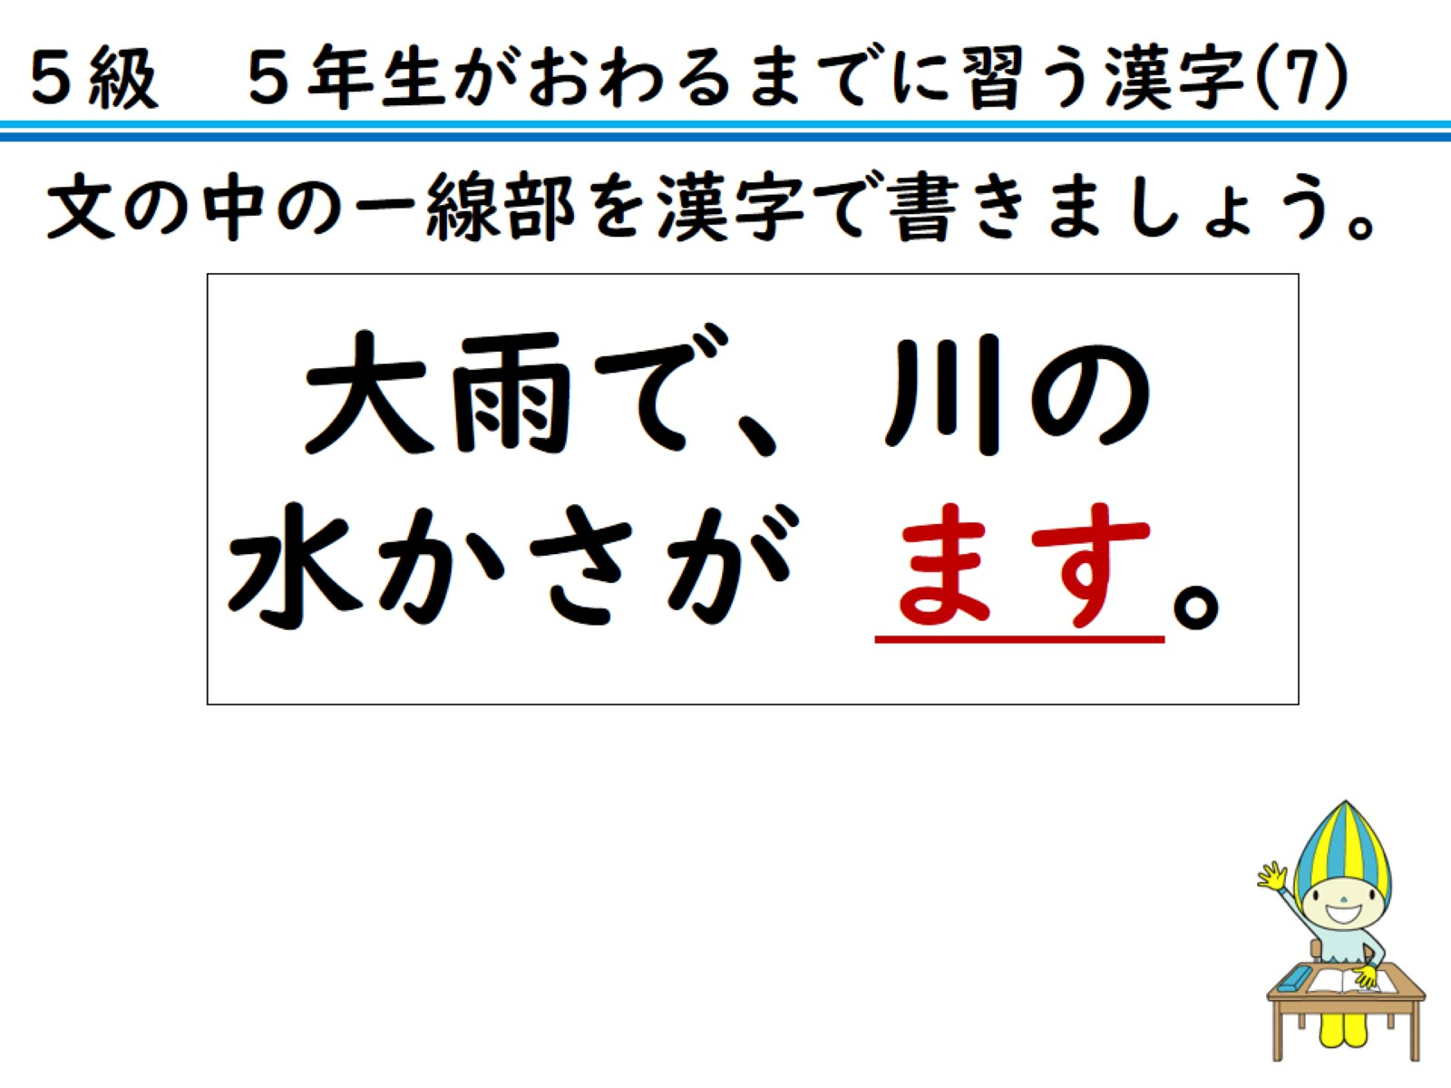
文の中のー線部を漢字で書きましょう。

Slide 17
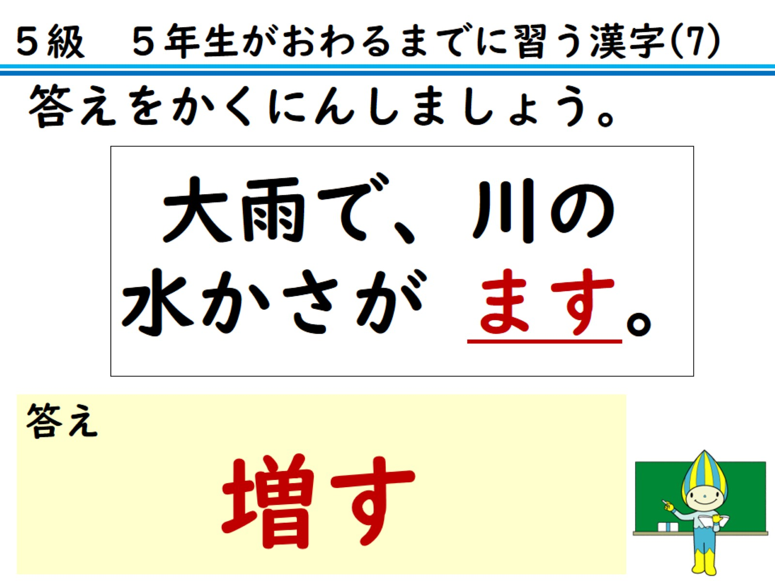
答えをかくにんしましょう。

Slide 18
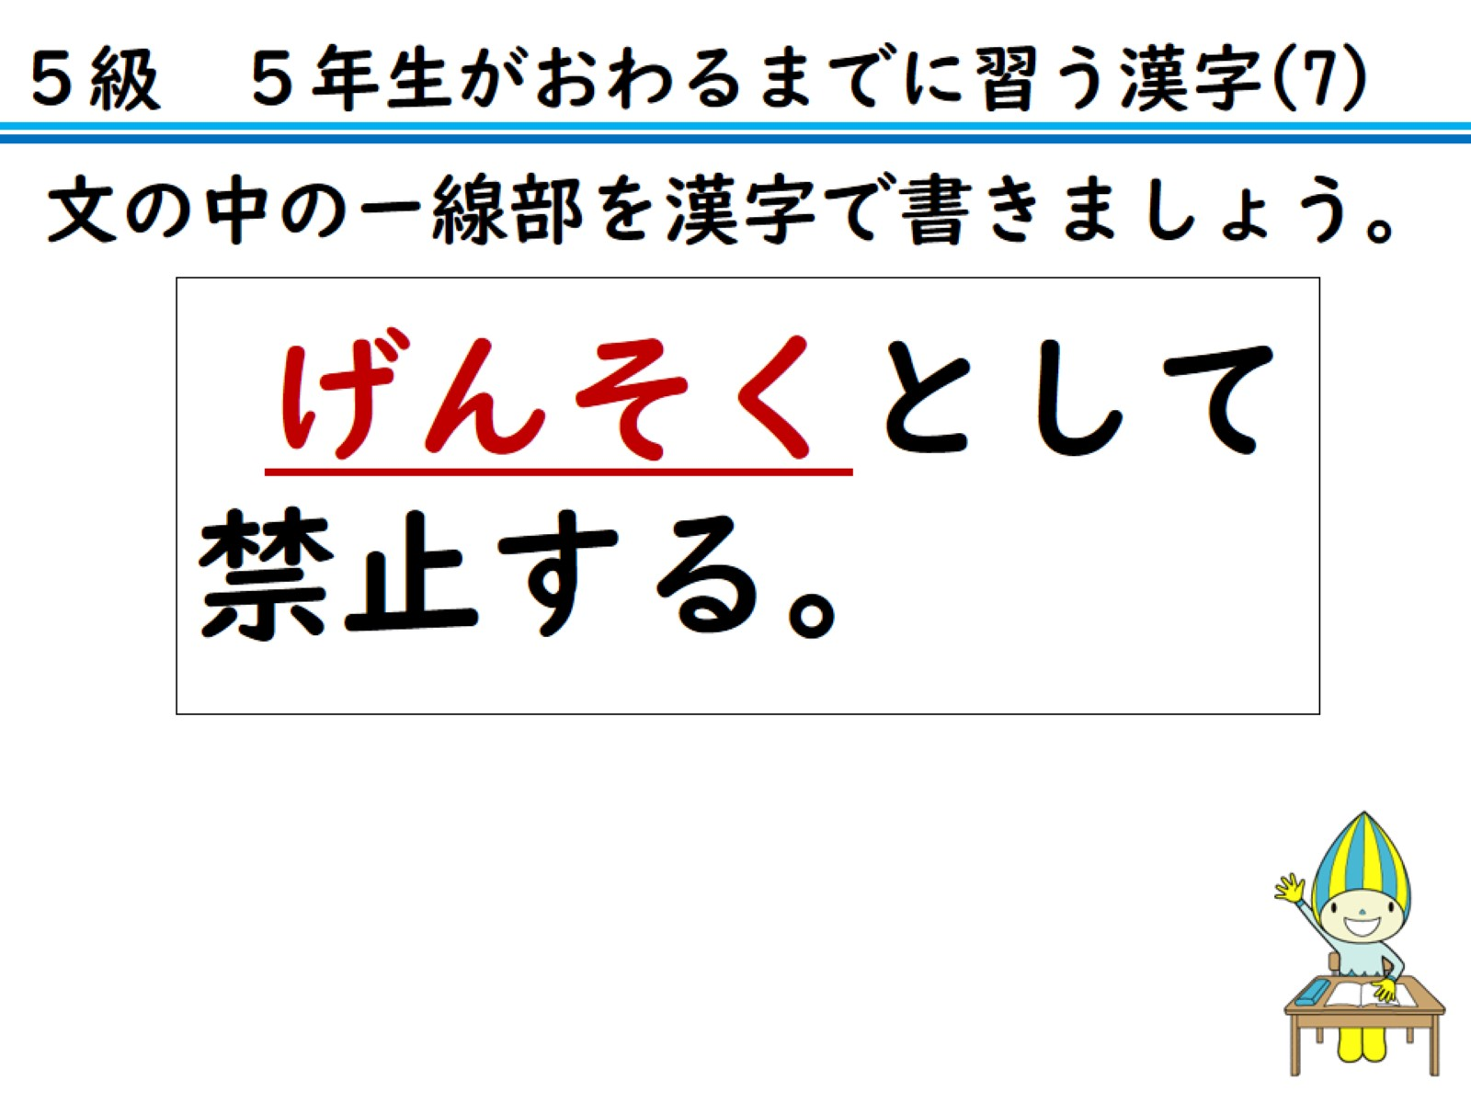
文の中のー線部を漢字で書きましょう。

Slide 19
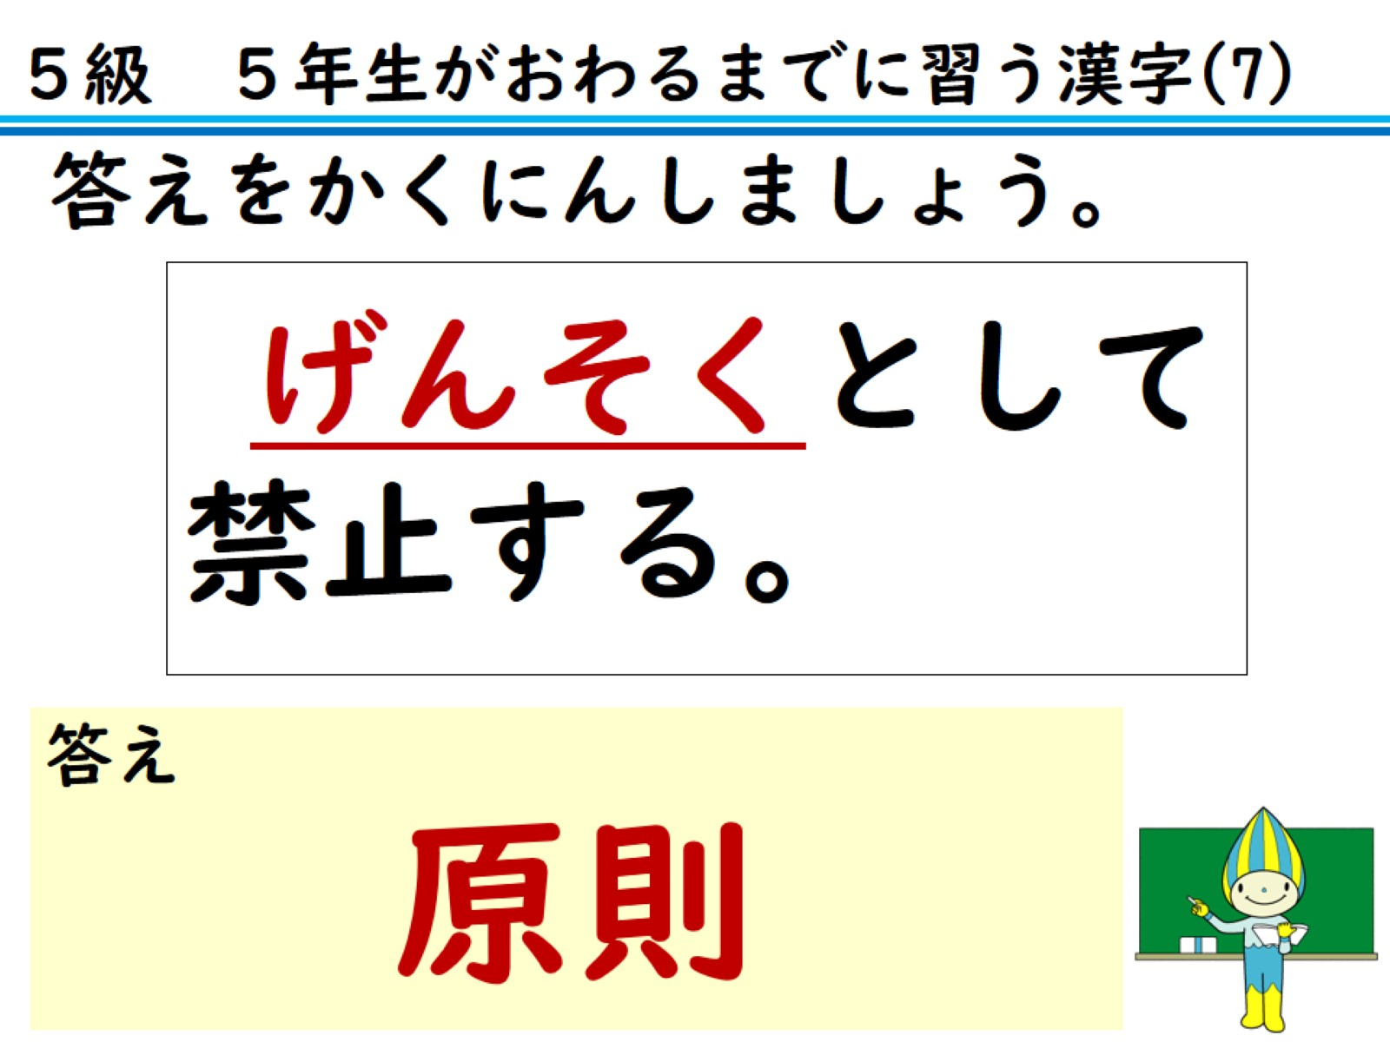
答えをかくにんしましょう。

Slide 20
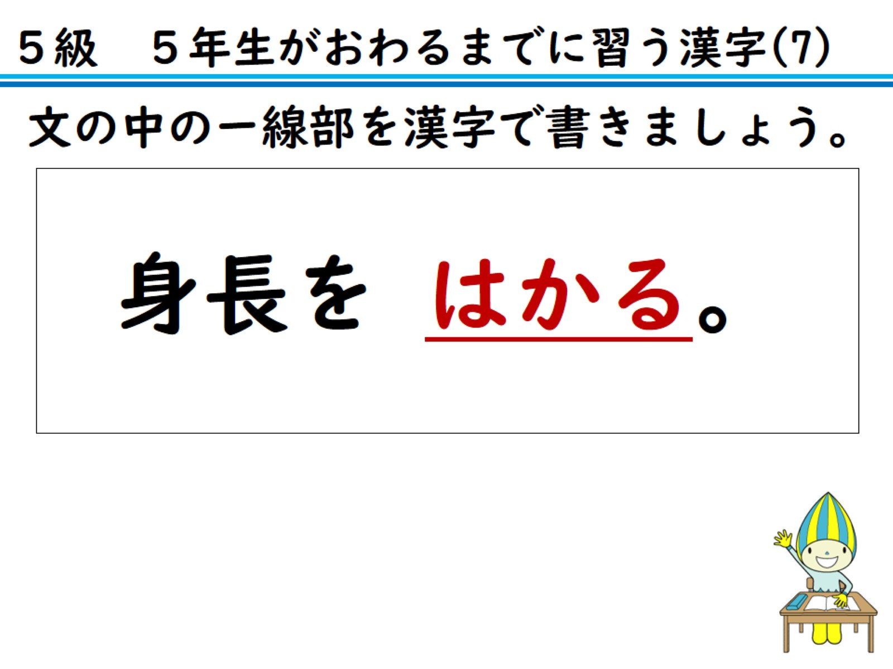
文の中のー線部を漢字で書きましょう。

Slide 21
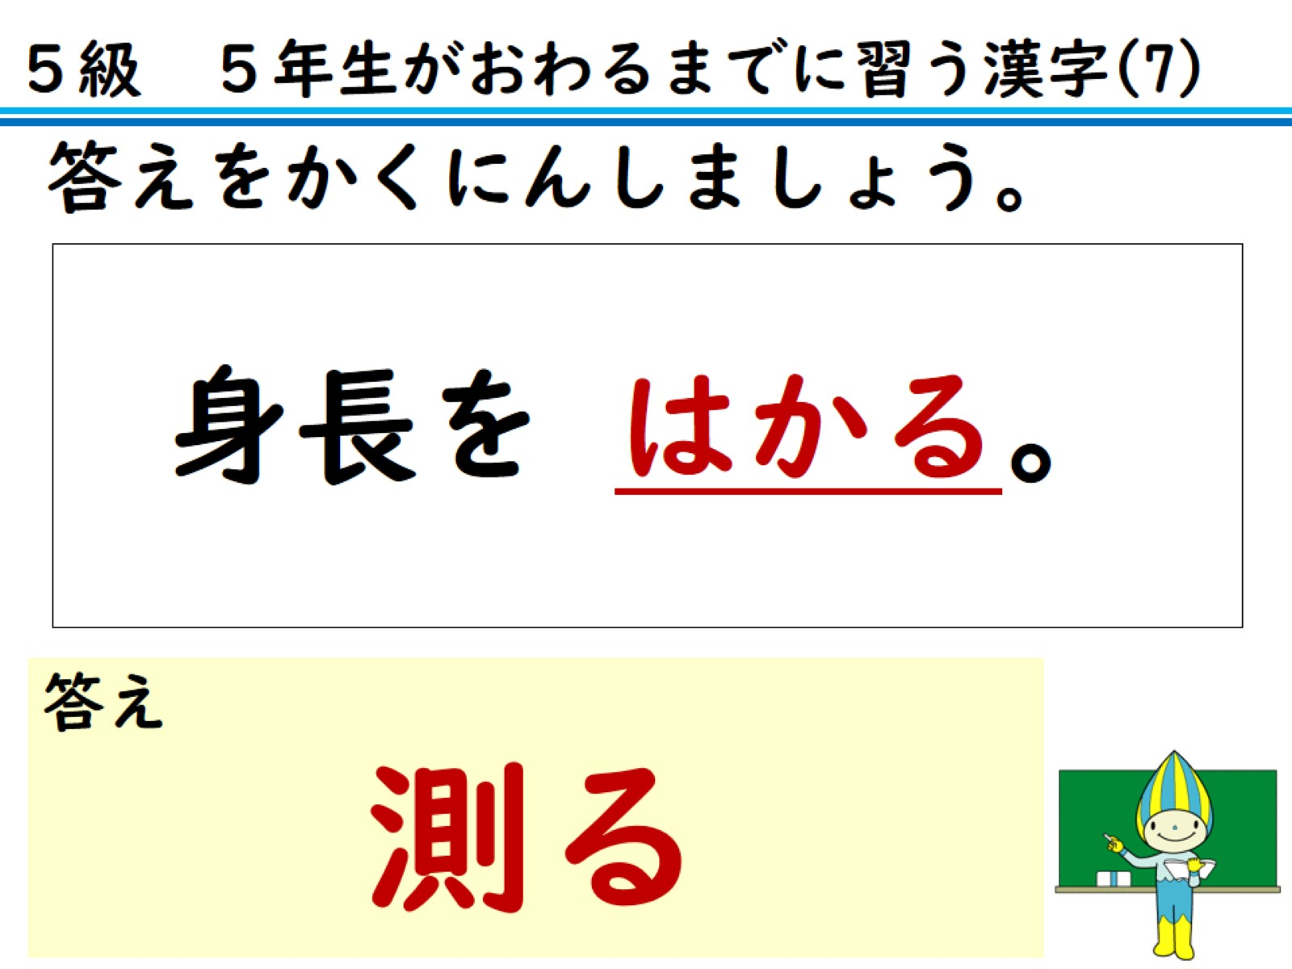
答えをかくにんしましょう。

Slide 22
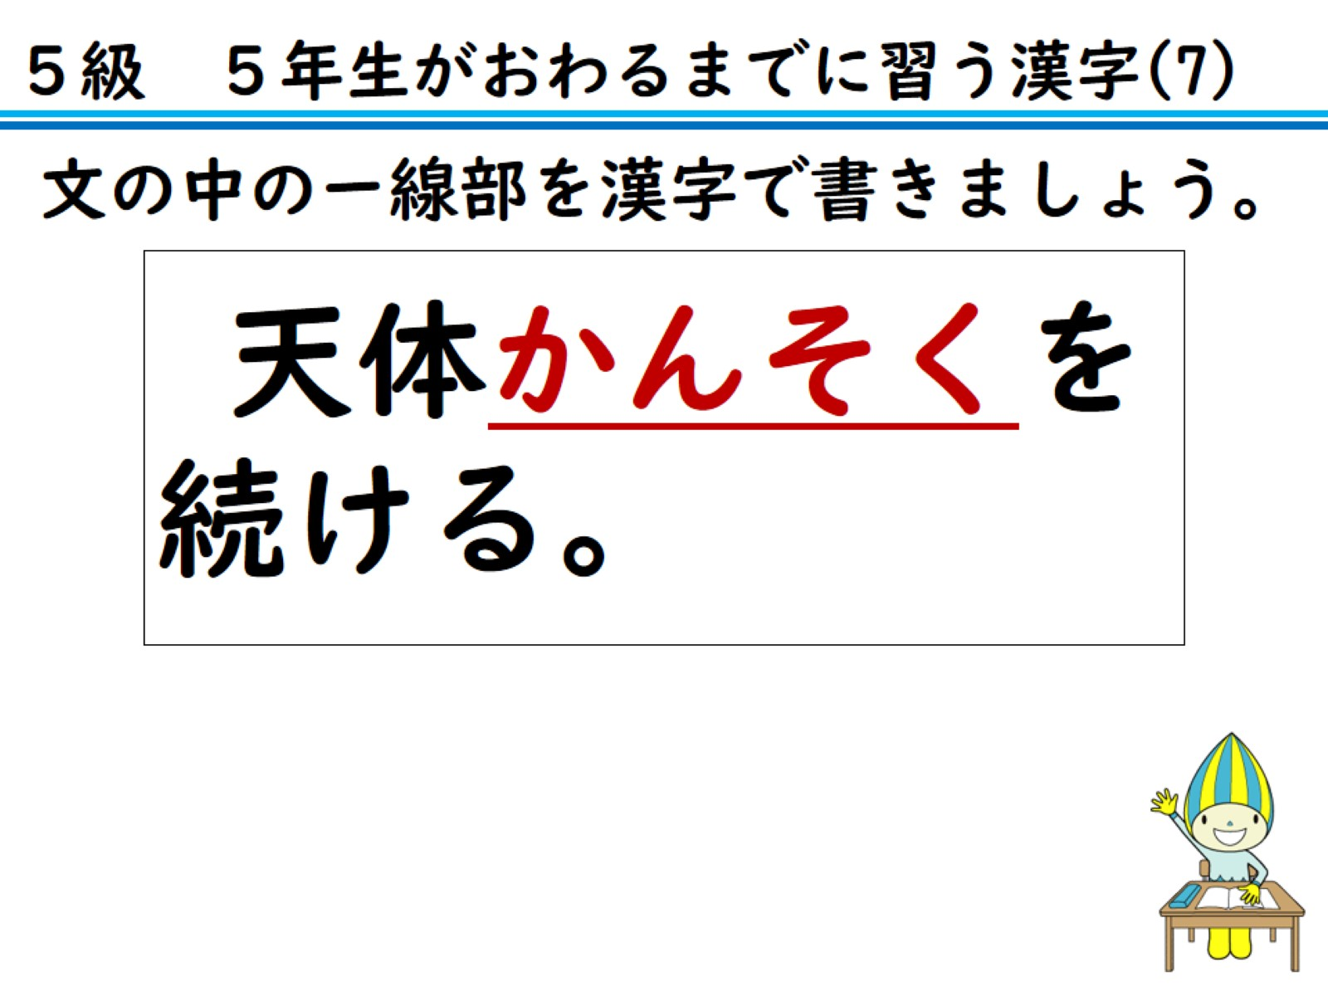
文の中のー線部を漢字で書きましょう。

Slide 23
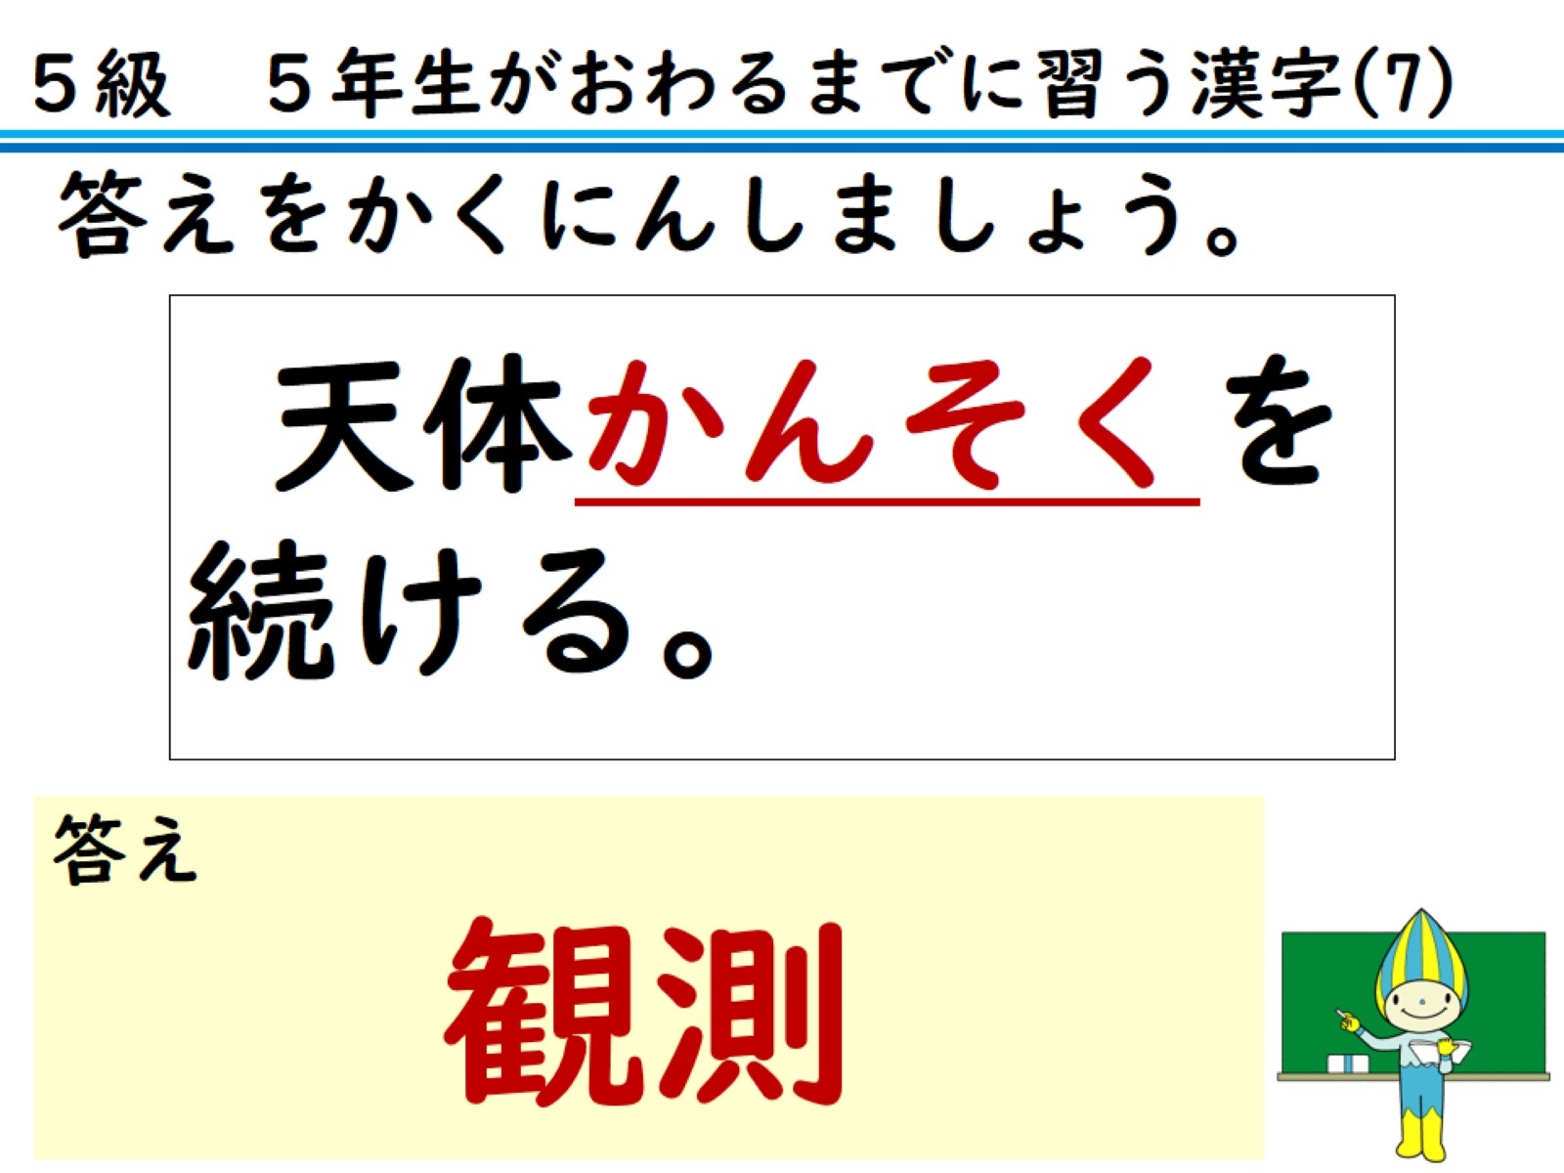
答えをかくにんしましょう。

Slide 24
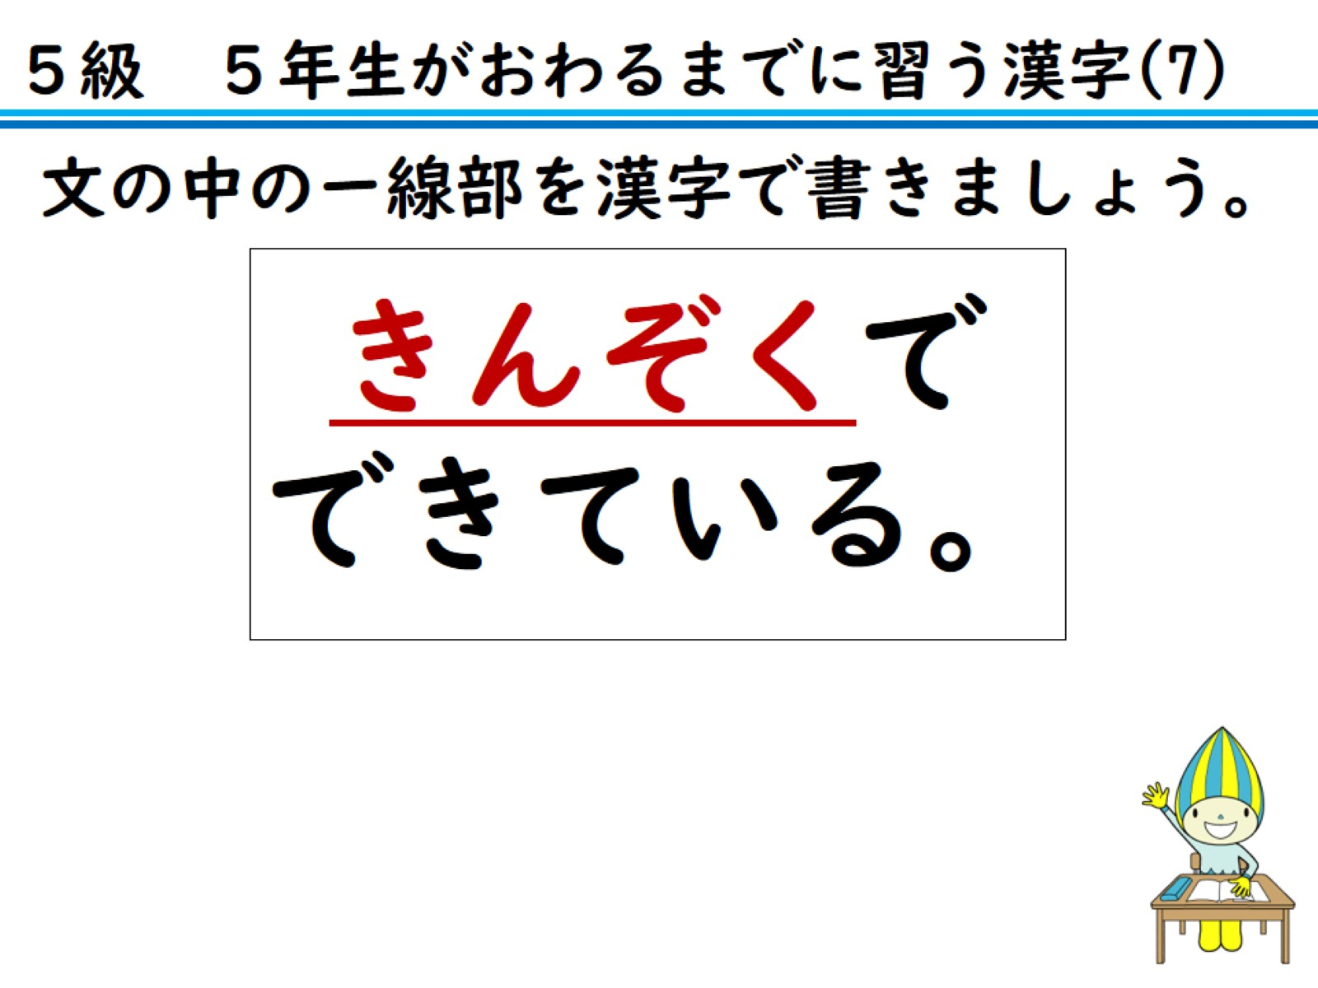
文の中のー線部を漢字で書きましょう。

Slide 25
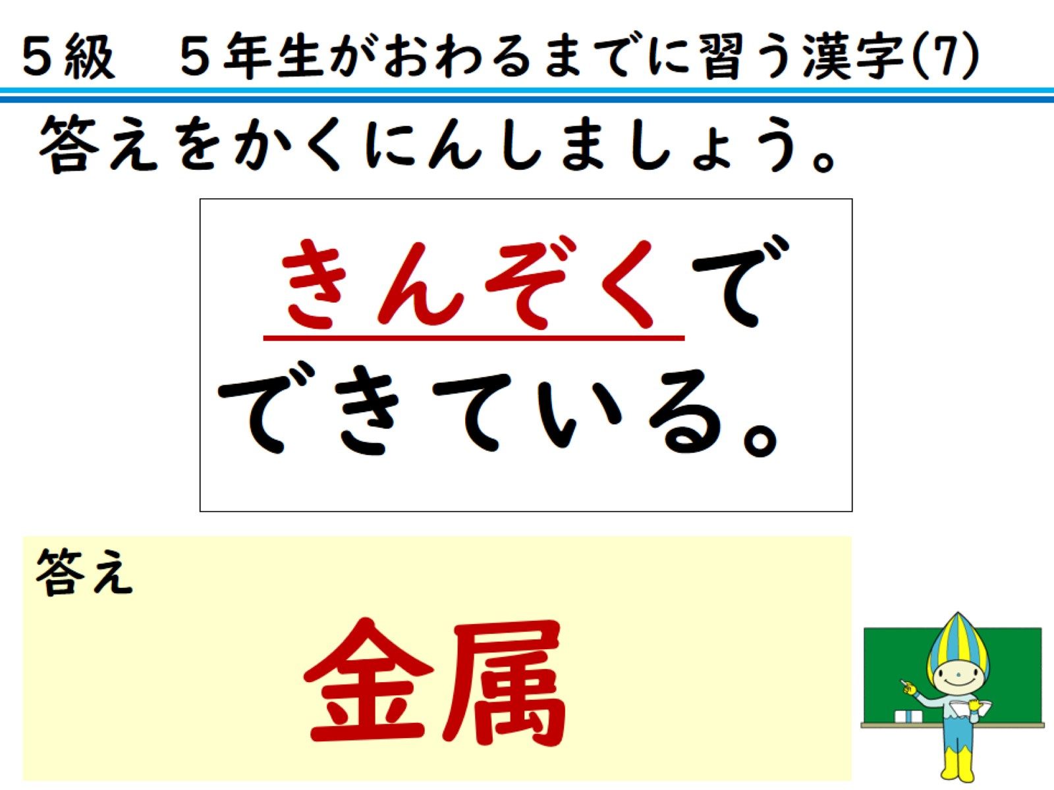
答えをかくにんしましょう。

Slide 26
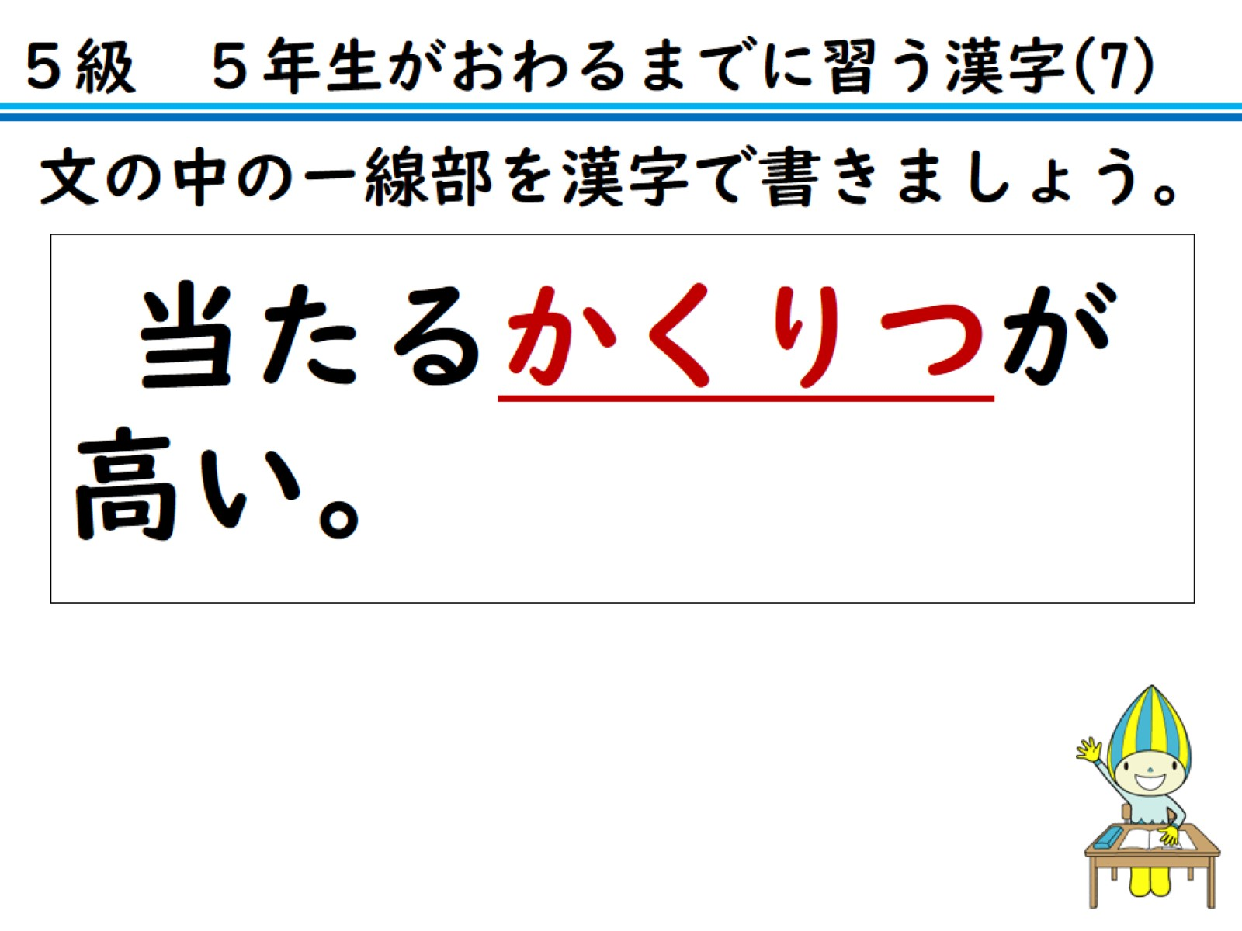
文の中のー線部を漢字で書きましょう。

Slide 27
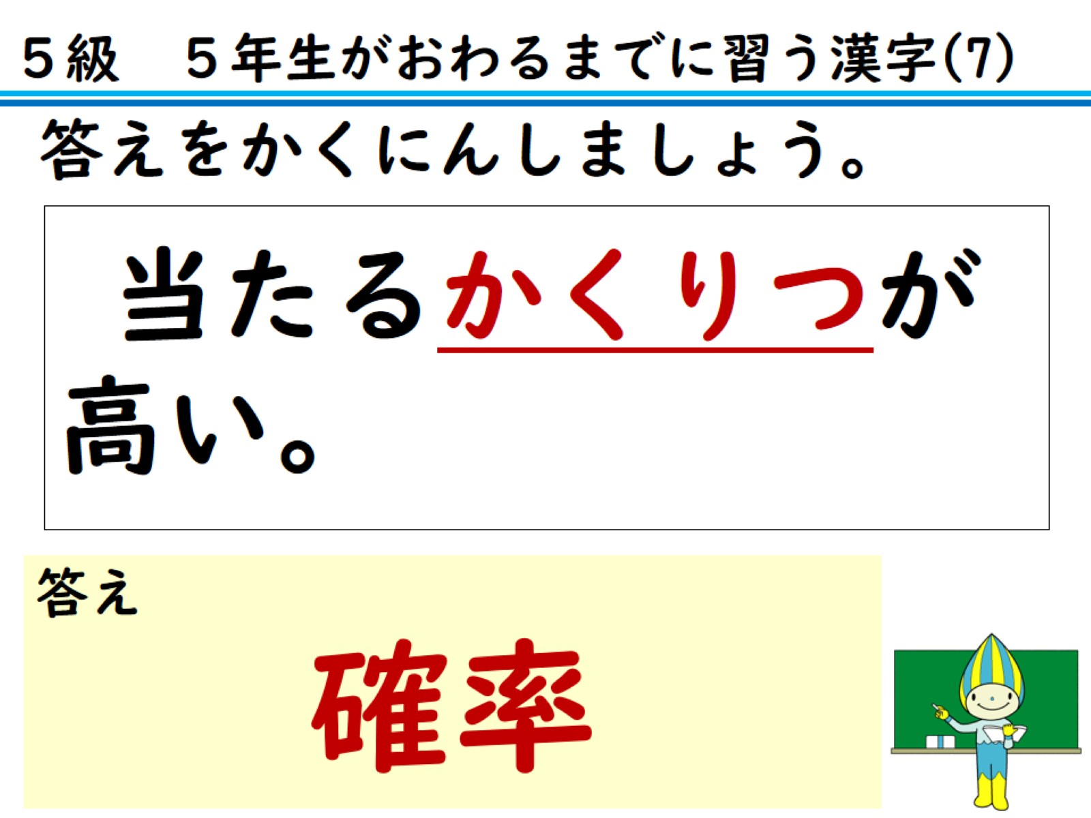
答えをかくにんしましょう。

Slide 28
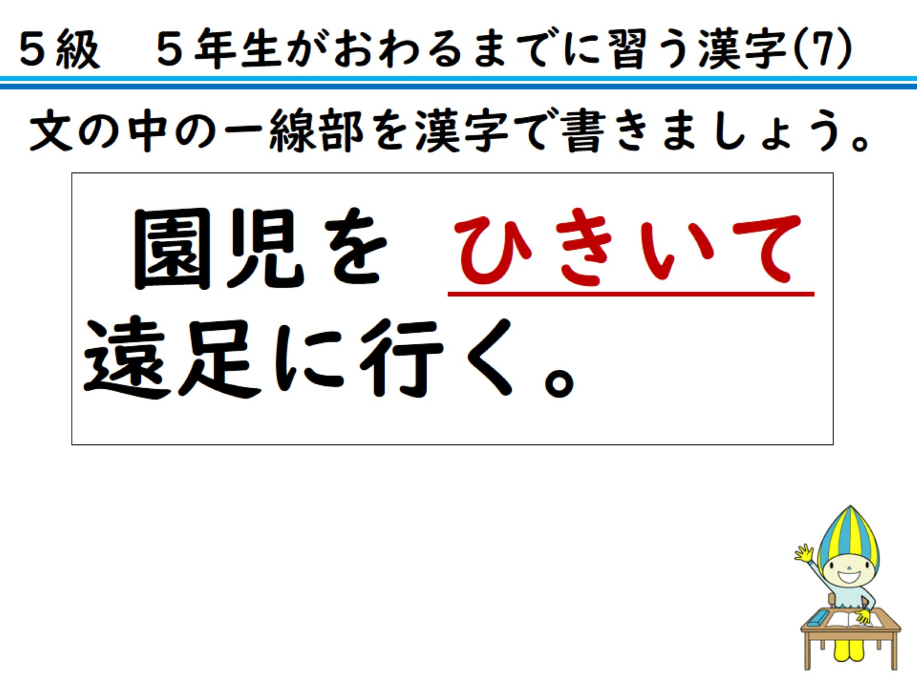
文の中のー線部を漢字で書きましょう。

Slide 29
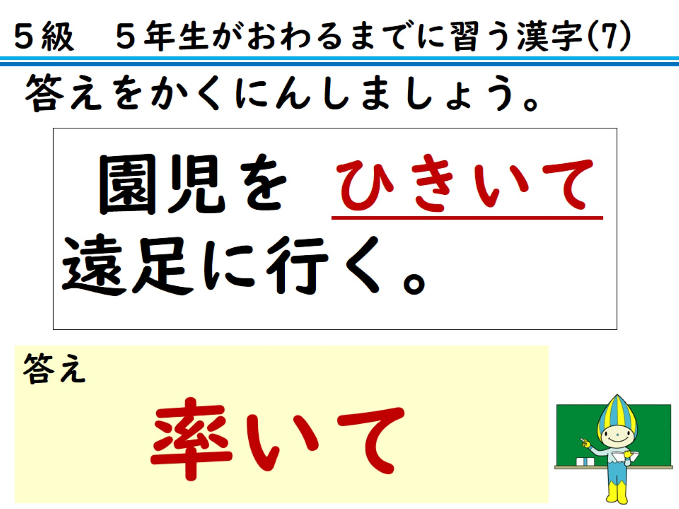
答えをかくにんしましょう。

Slide 30
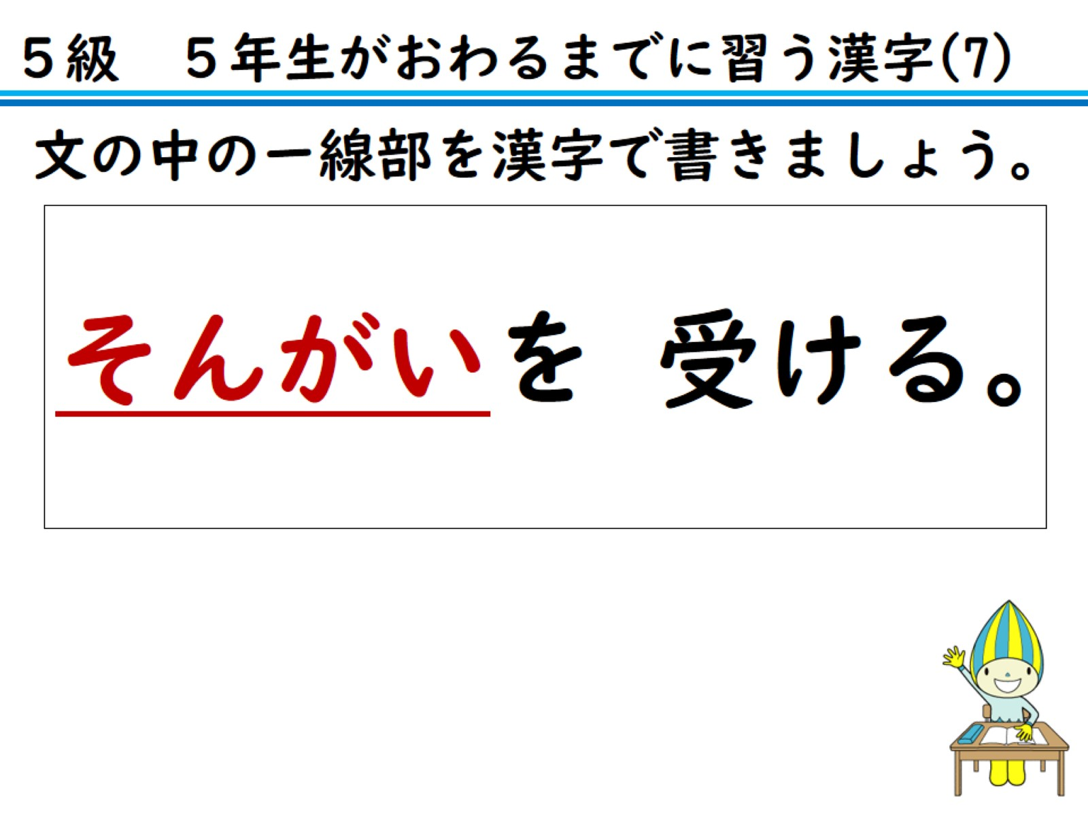
文の中のー線部を漢字で書きましょう。

Slide 31
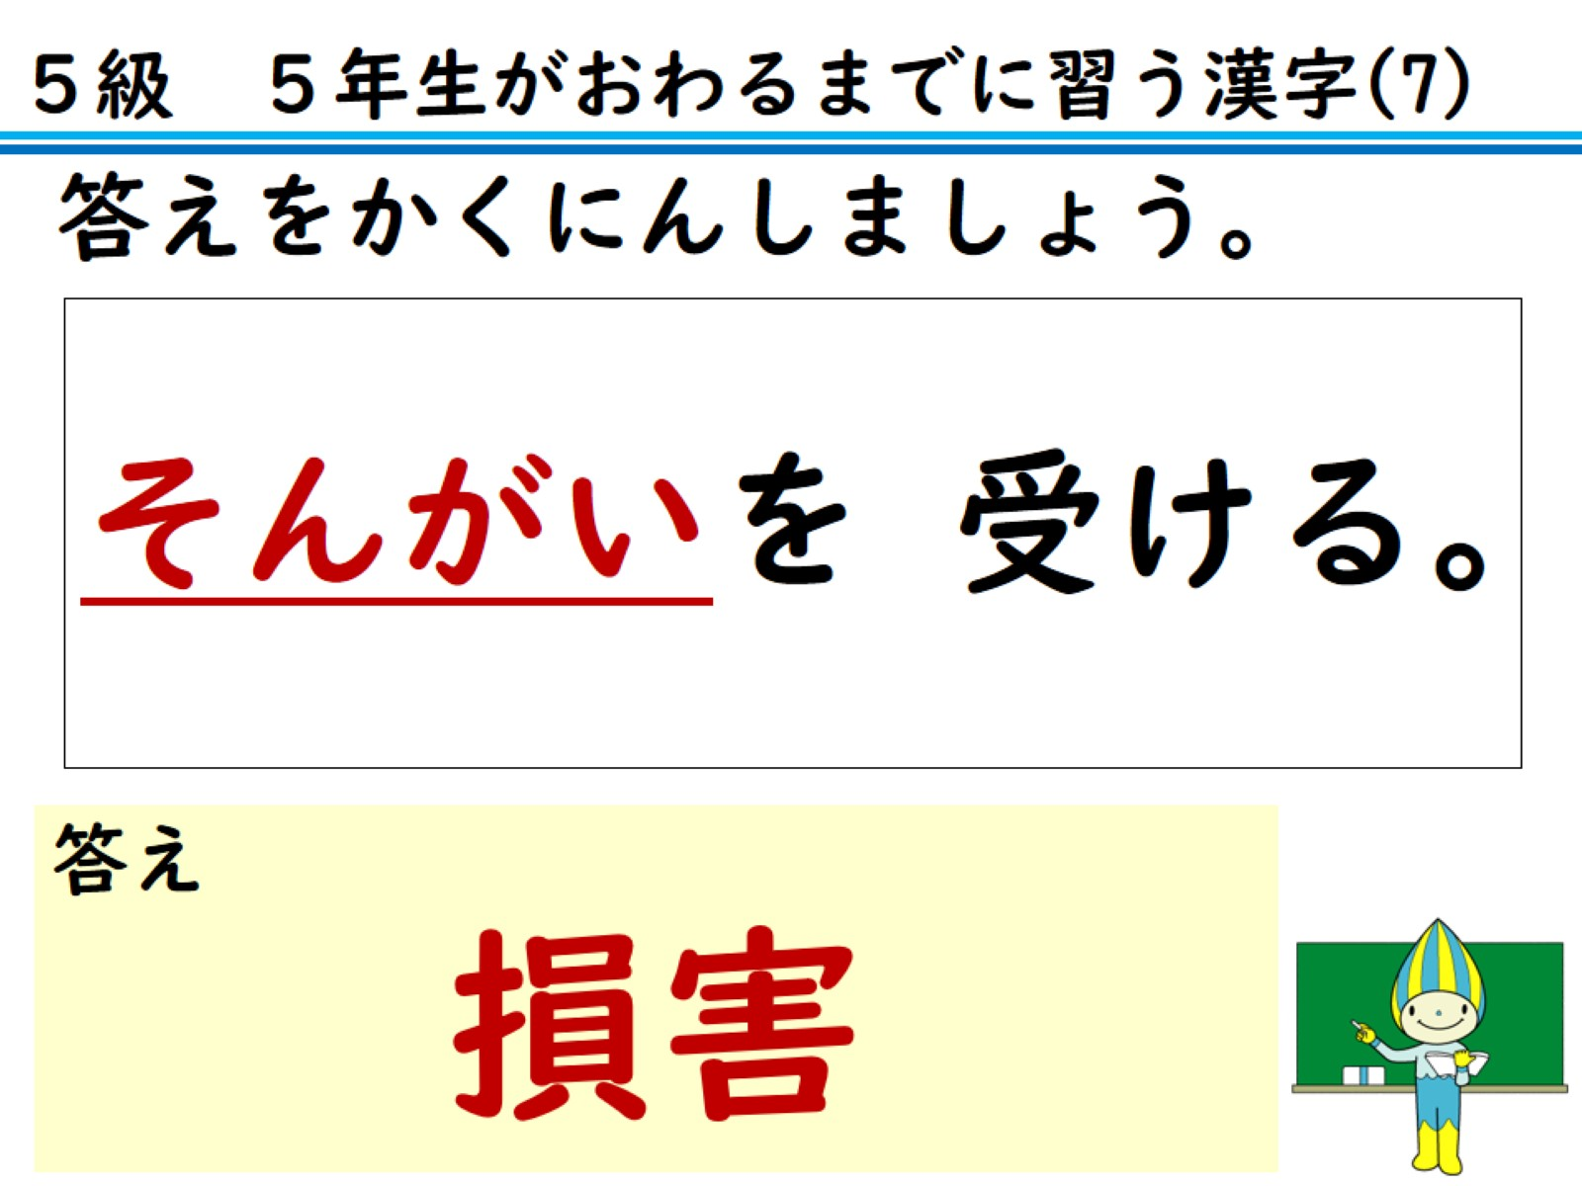
答えをかくにんしましょう。

Slide 32
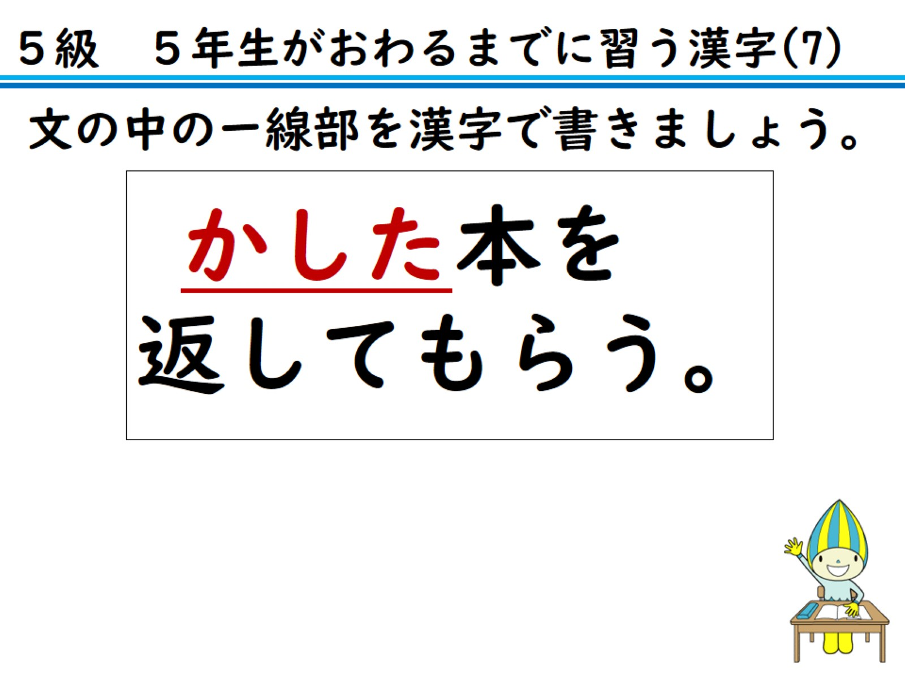
文の中のー線部を漢字で書きましょう。

Slide 33
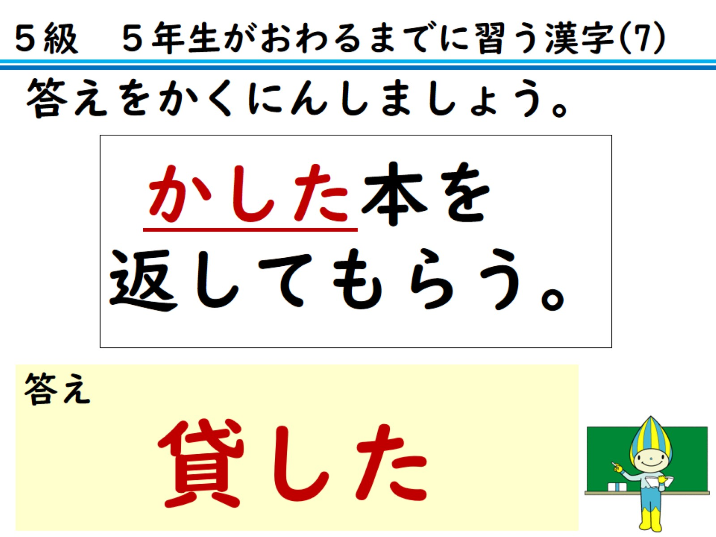
答えをかくにんしましょう。

Slide 34
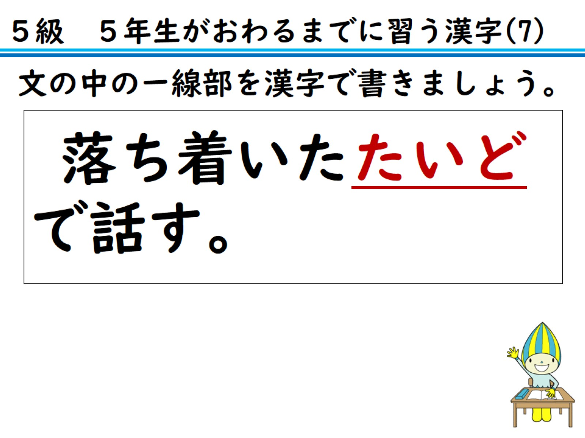
文の中のー線部を漢字で書きましょう。

Slide 35
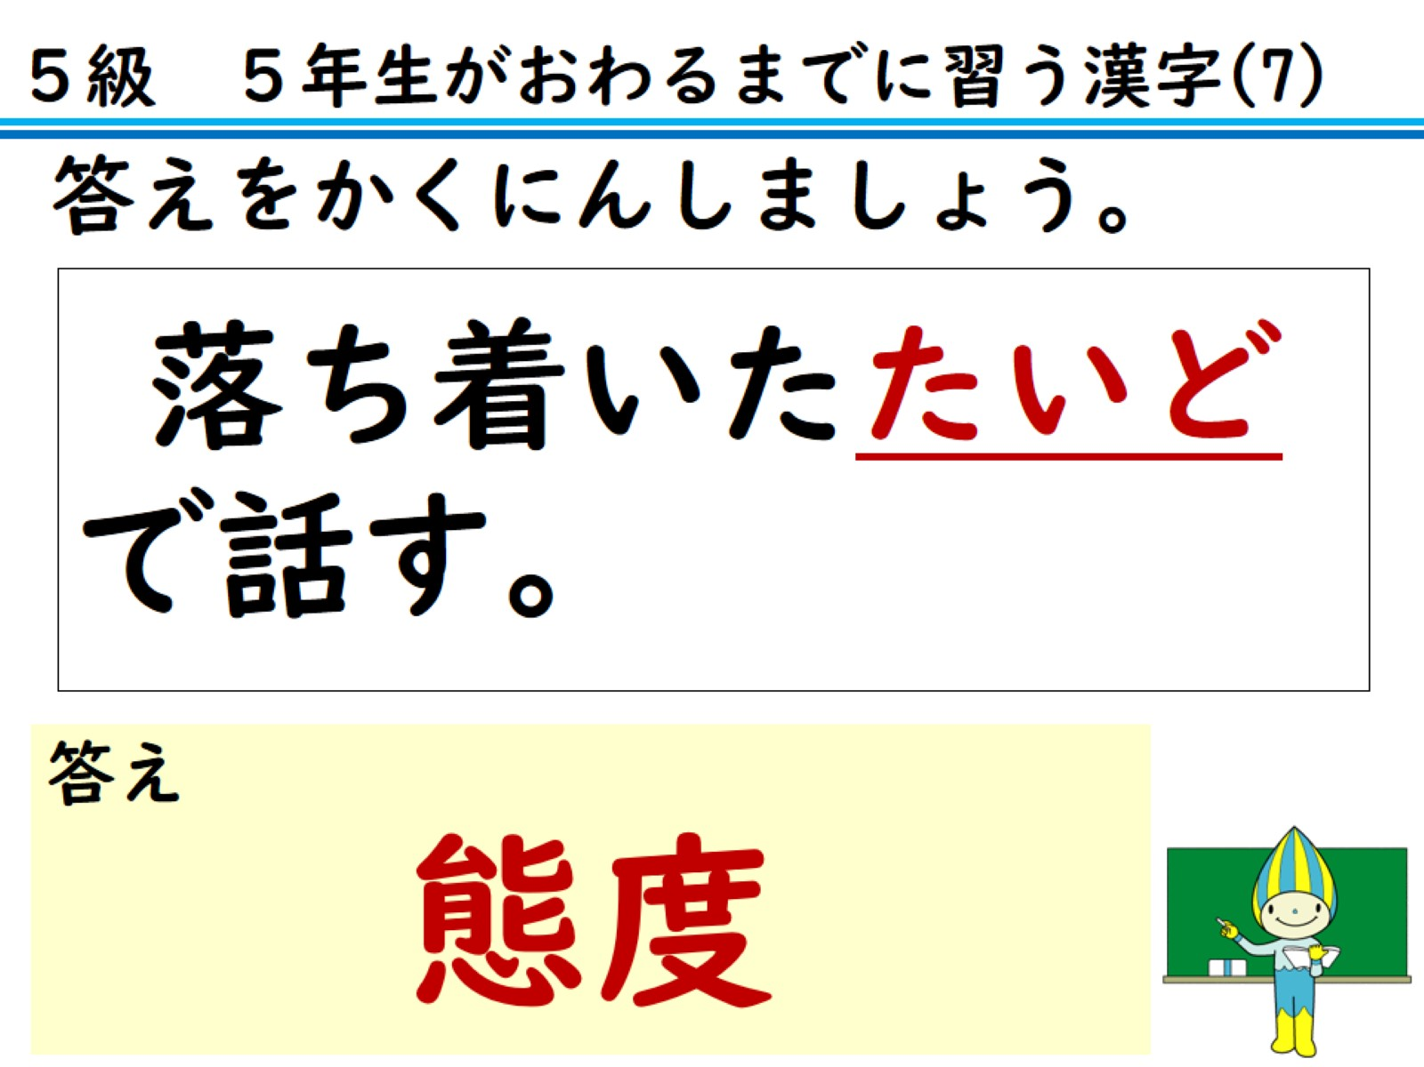
答えをかくにんしましょう。

Slide 36
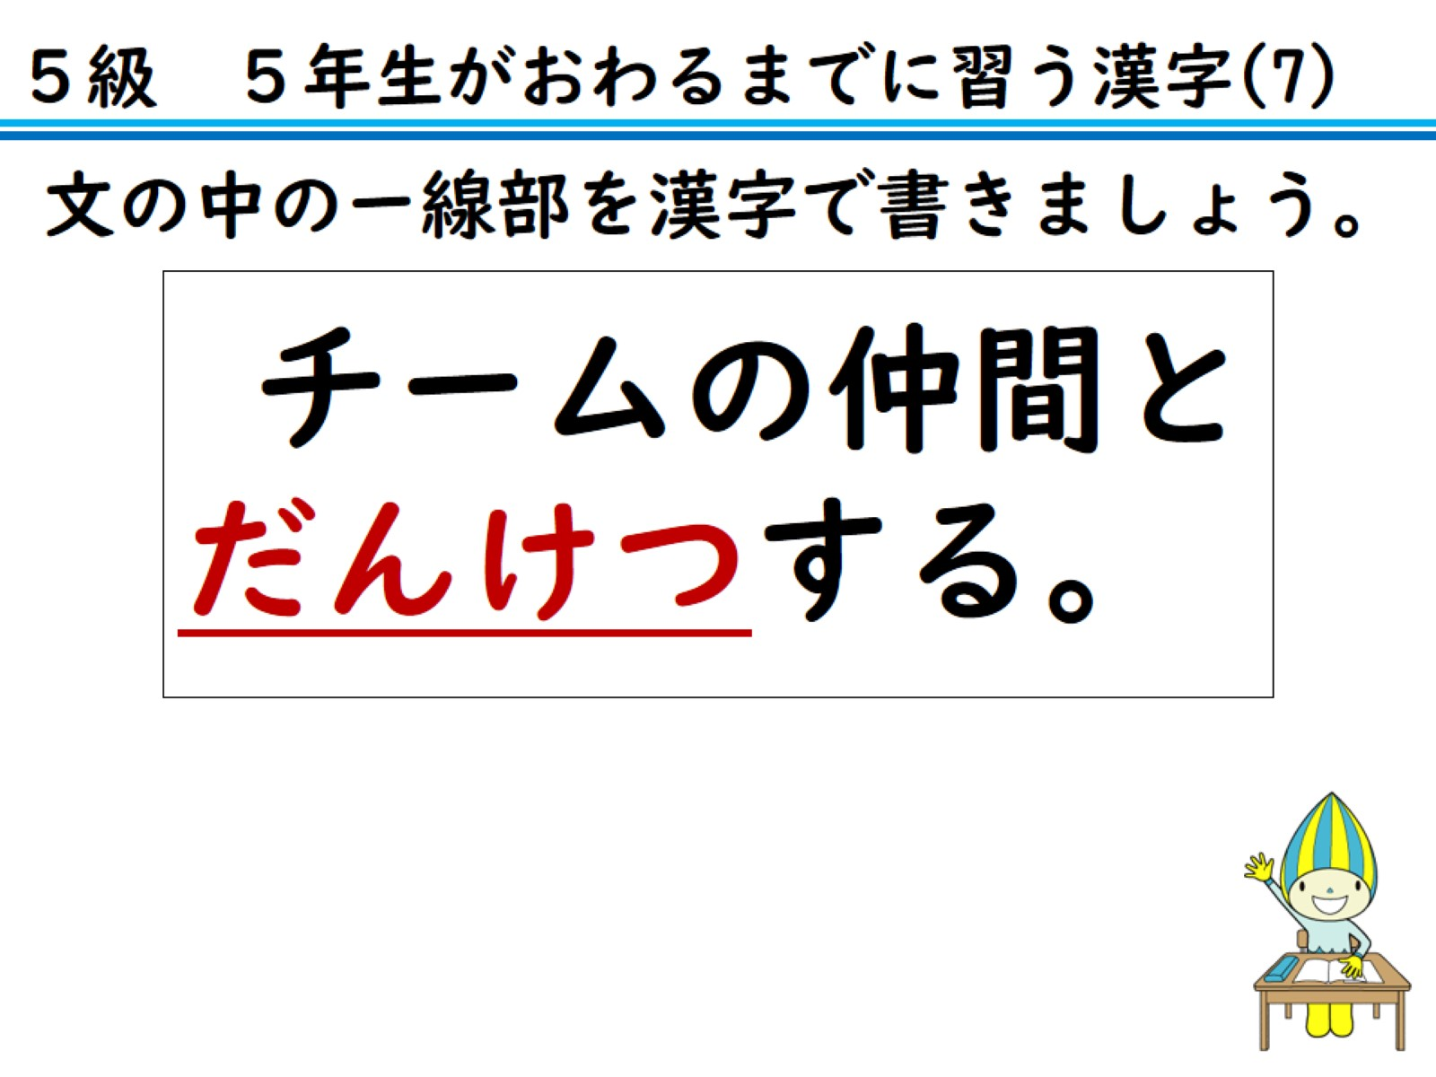
文の中のー線部を漢字で書きましょう。

Slide 37
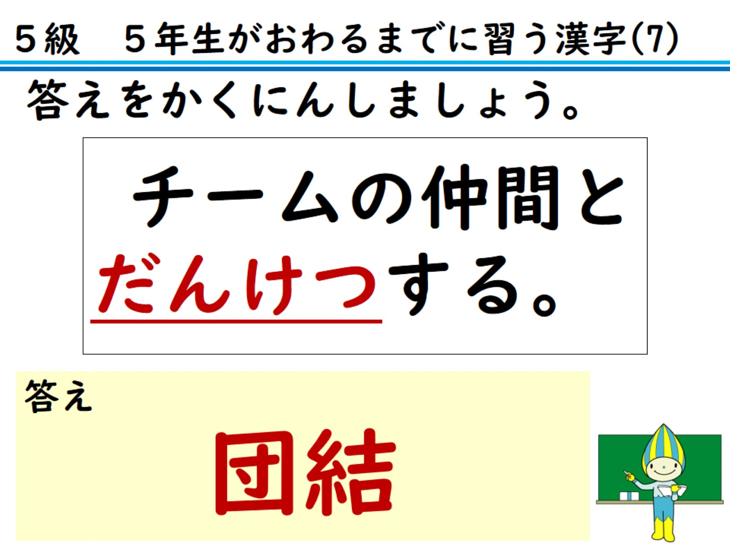
答えをかくにんしましょう。

Slide 38
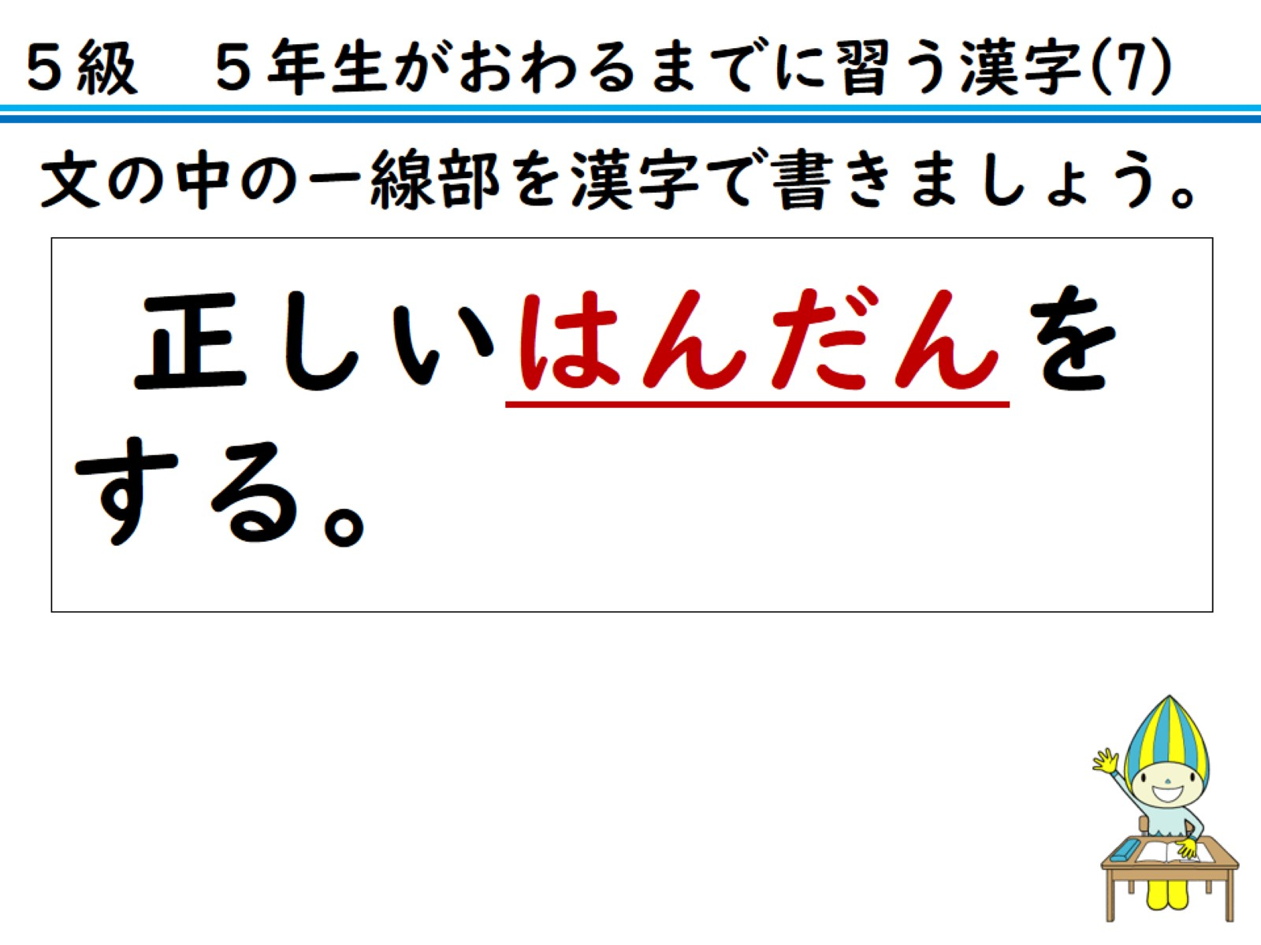
文の中のー線部を漢字で書きましょう。

Slide 39
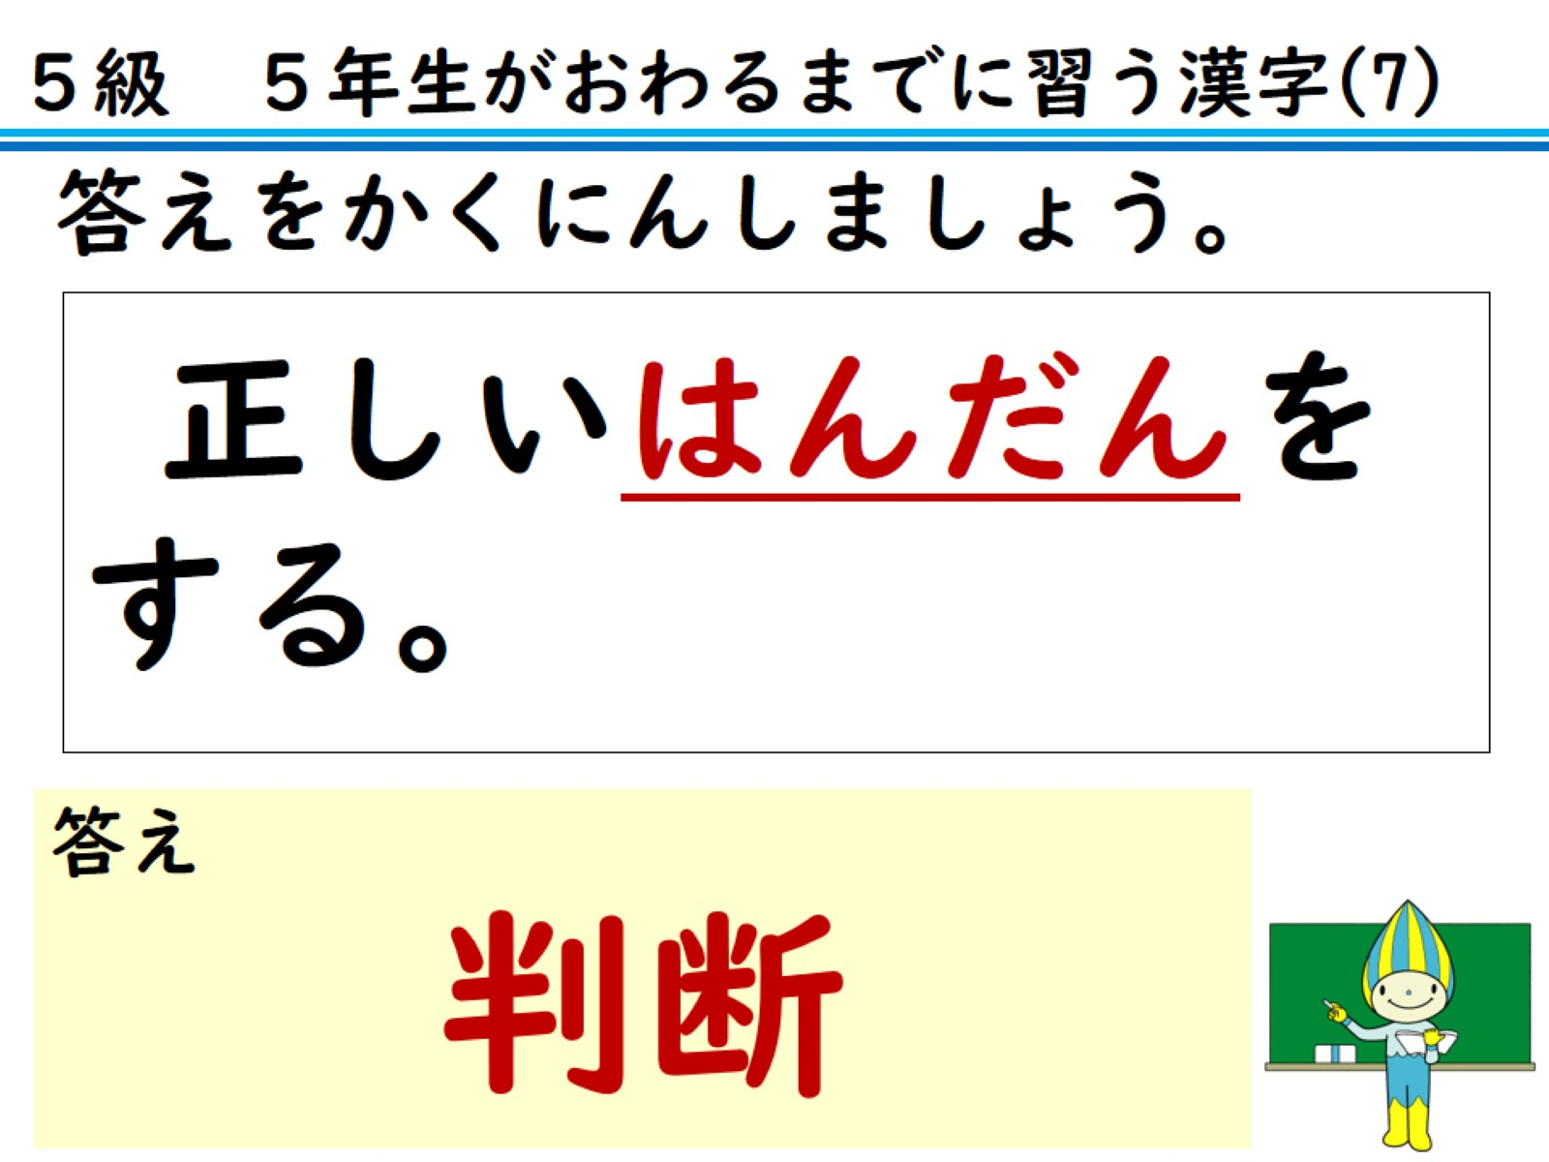
答えをかくにんしましょう。

Slide 40
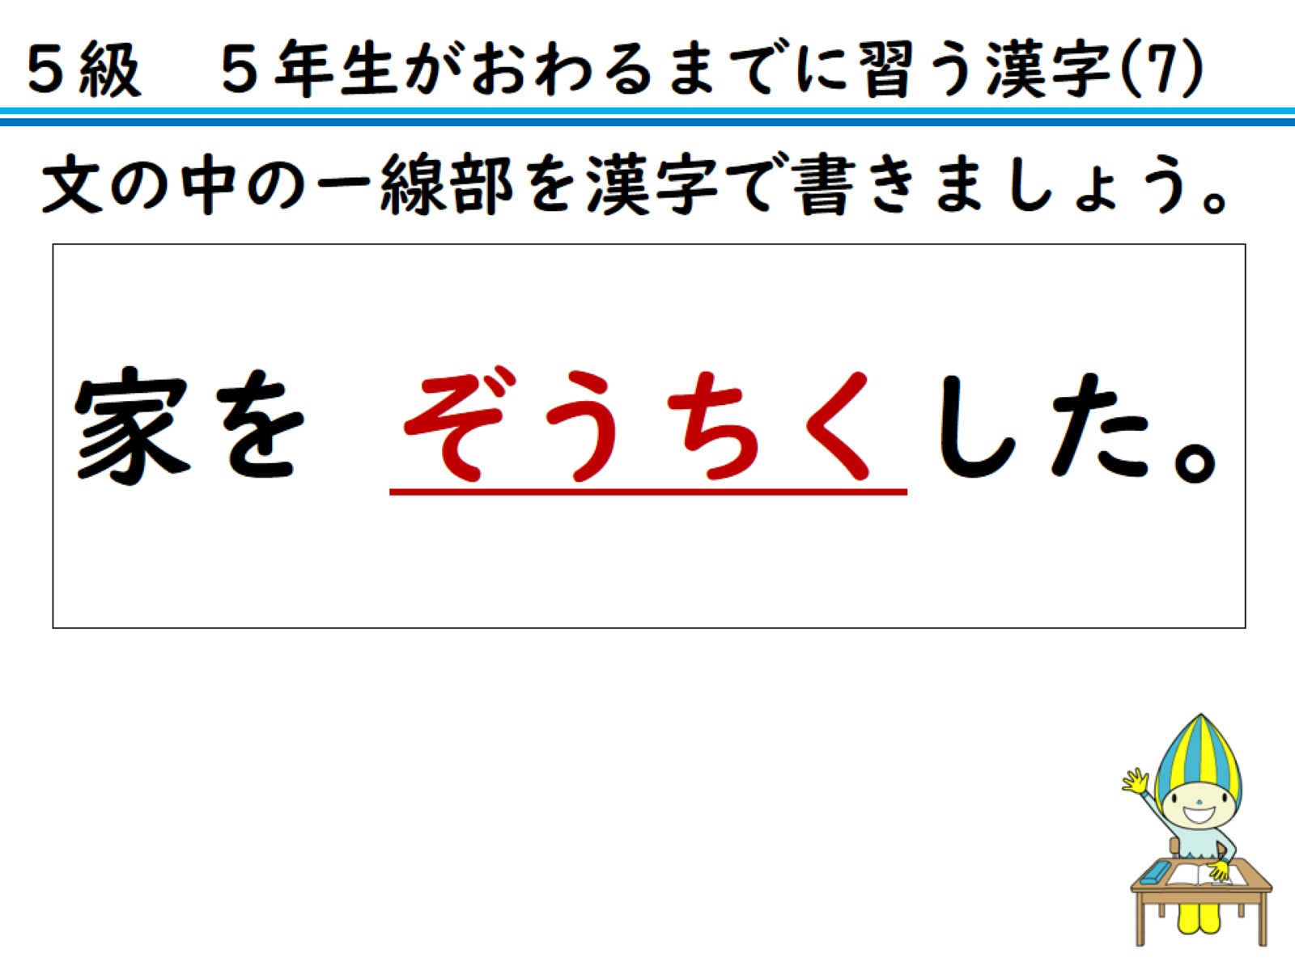
文の中のー線部を漢字で書きましょう。

Slide 41
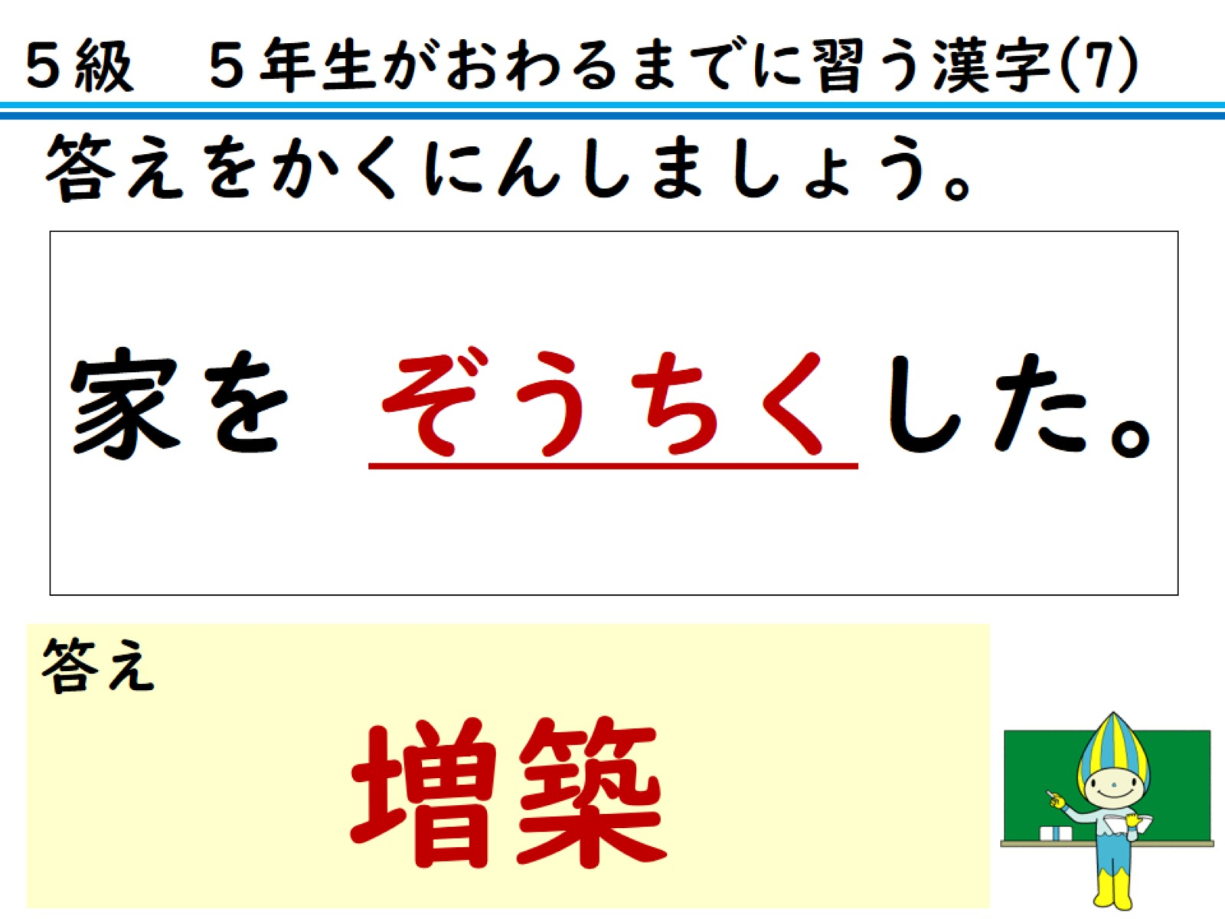
答えをかくにんしましょう。

Slide 42
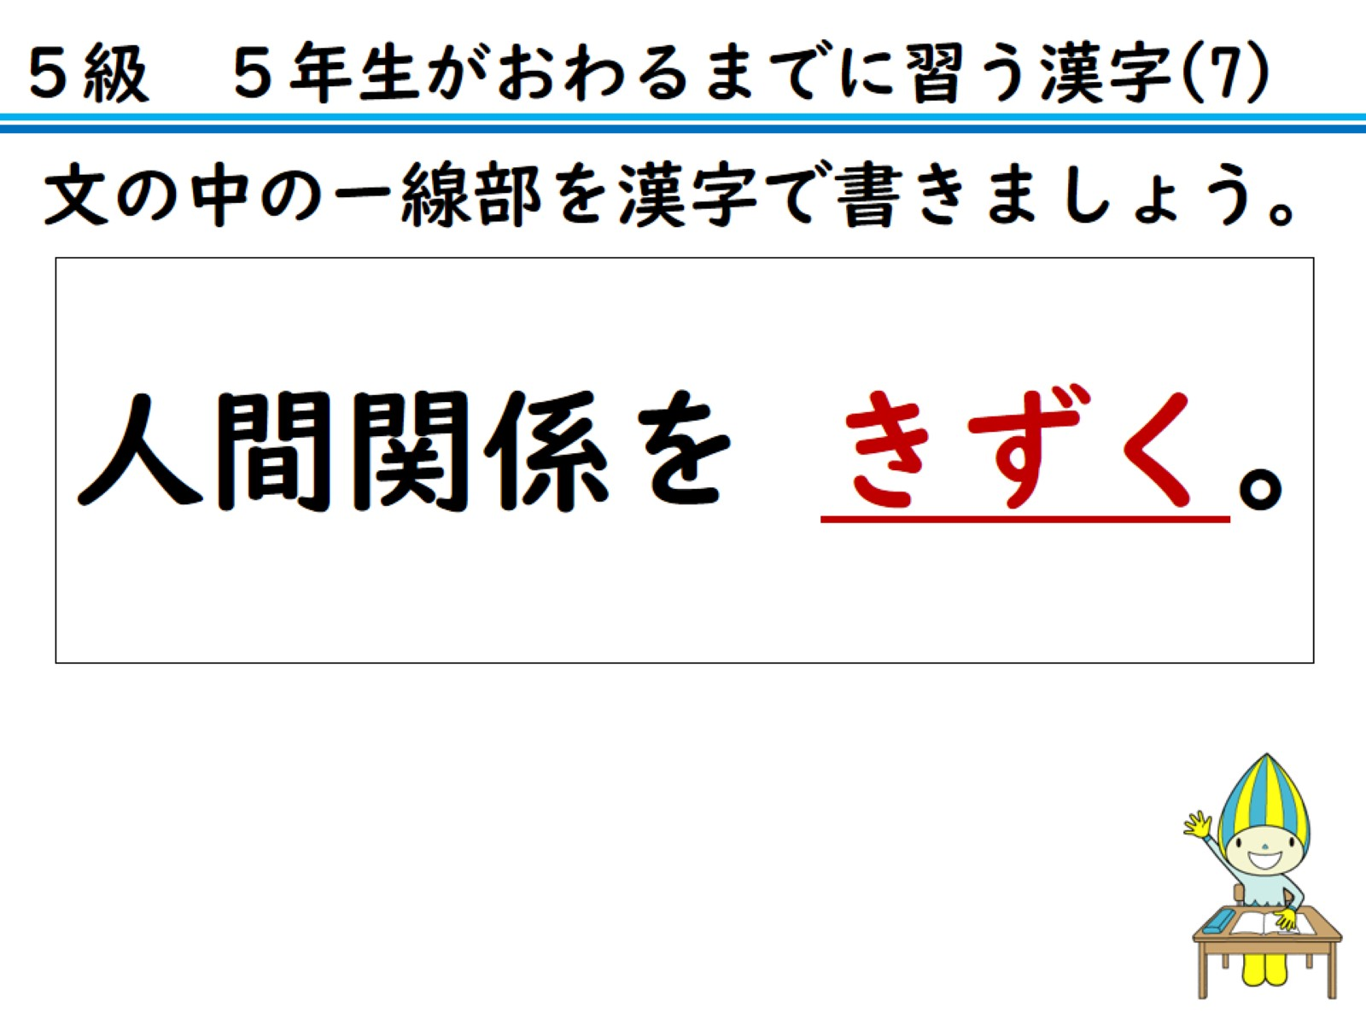
文の中のー線部を漢字で書きましょう。

Slide 43
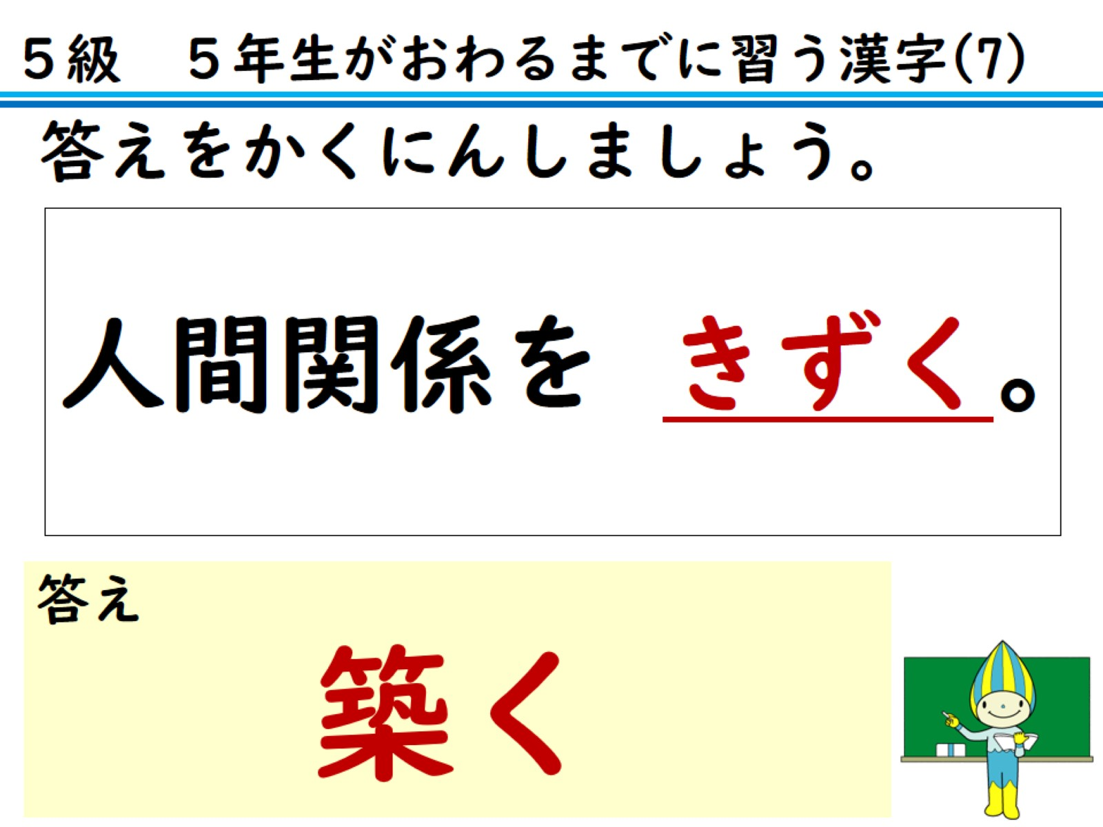
答えをかくにんしましょう。

Slide 44
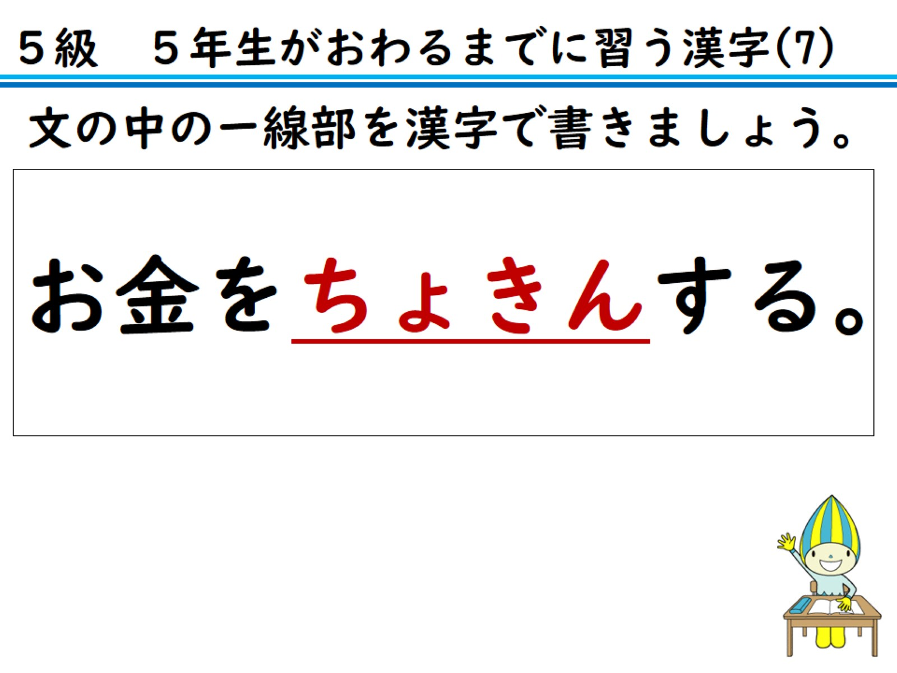
文の中のー線部を漢字で書きましょう。

Slide 45
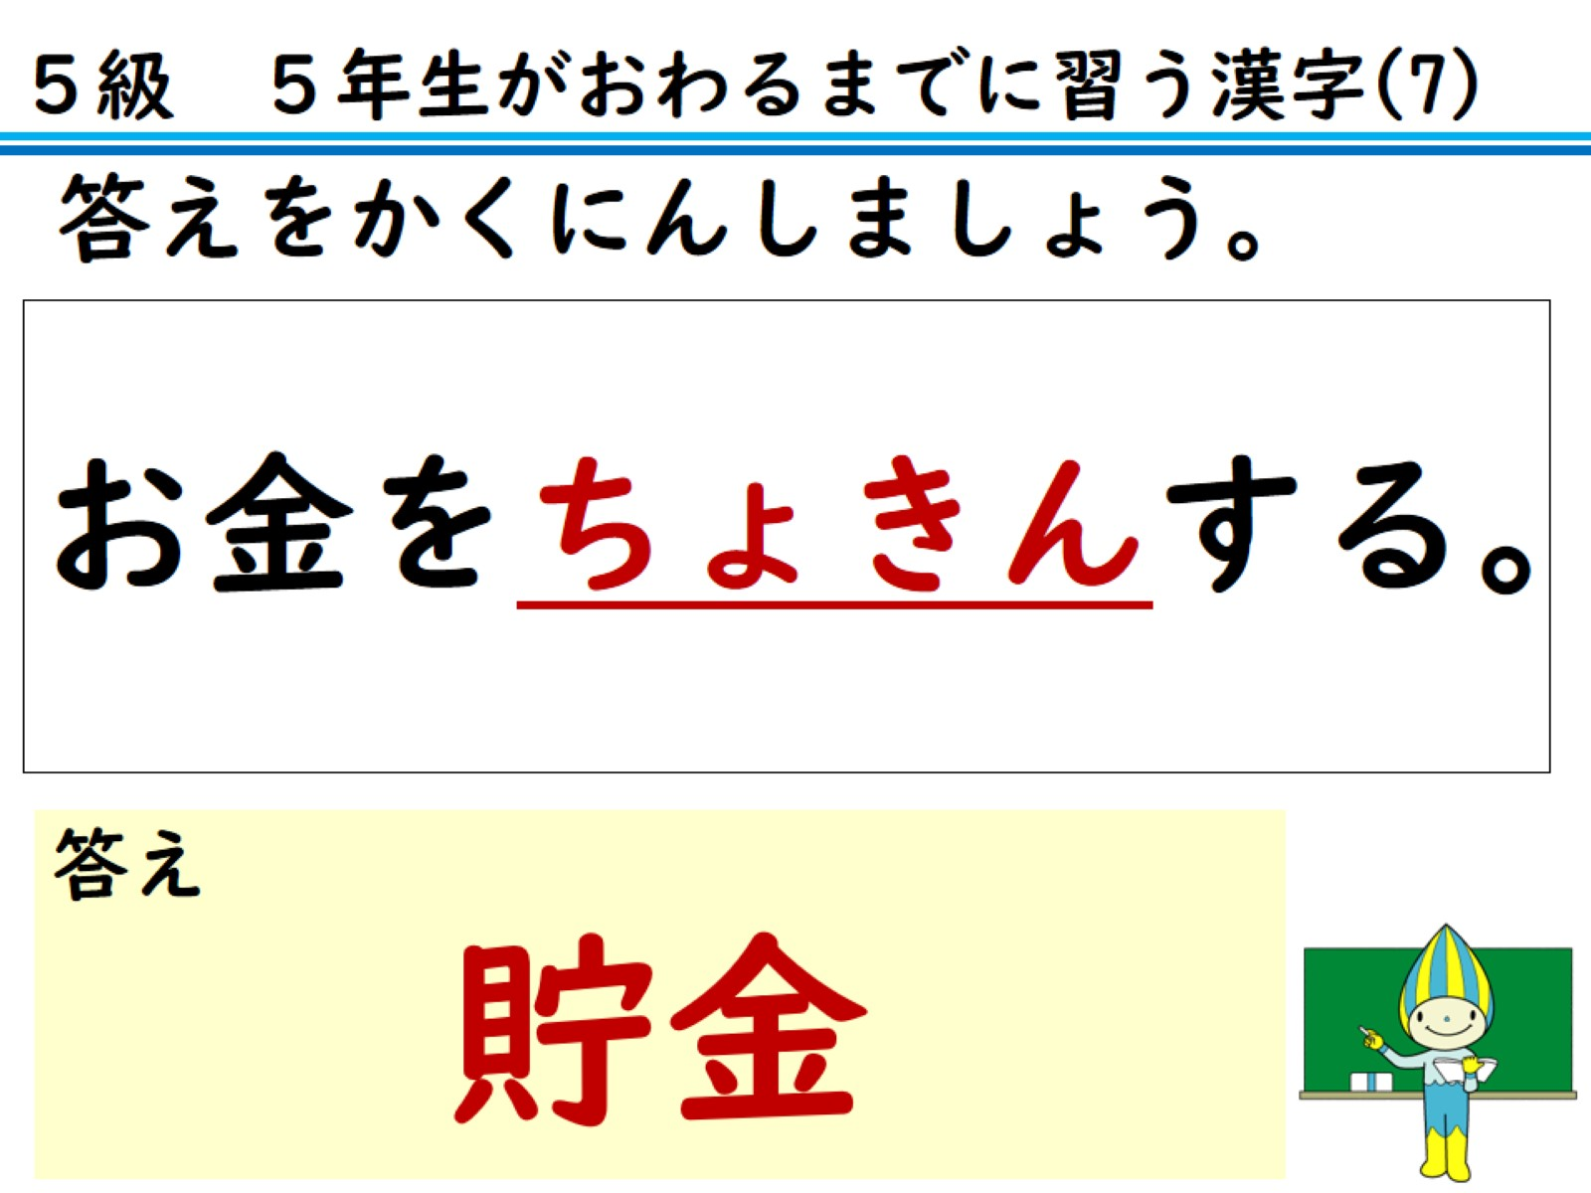
答えをかくにんしましょう。

Slide 46
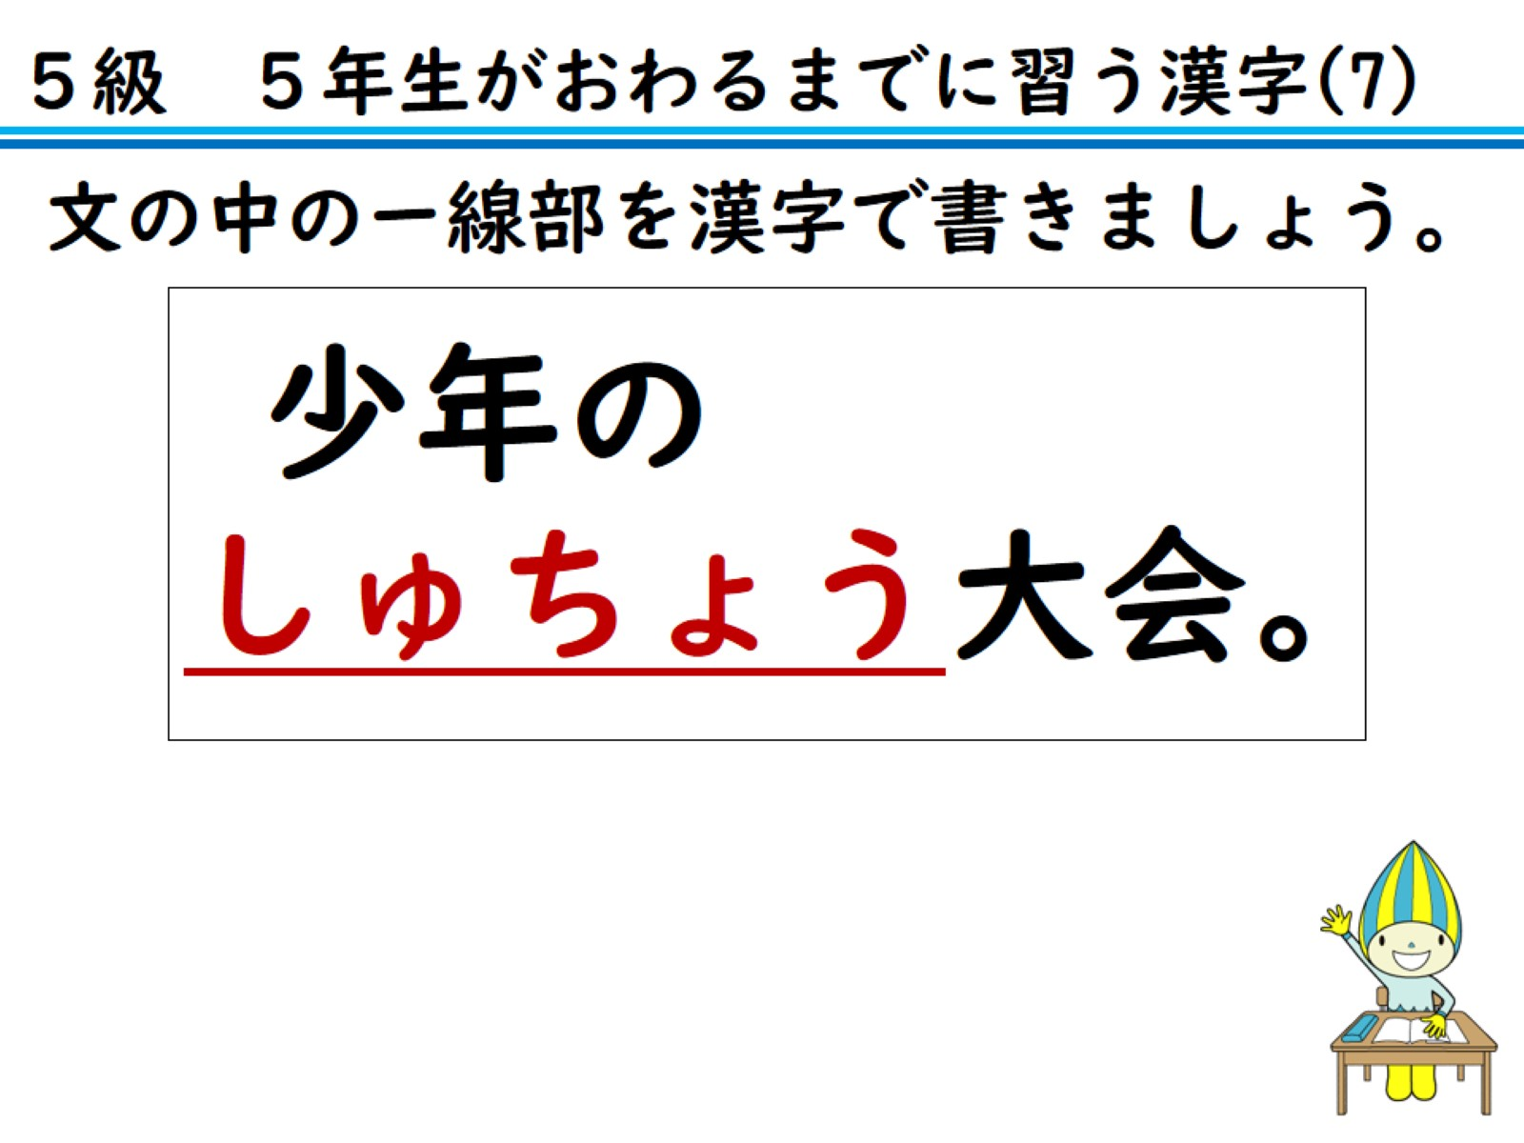
文の中のー線部を漢字で書きましょう。

Slide 47
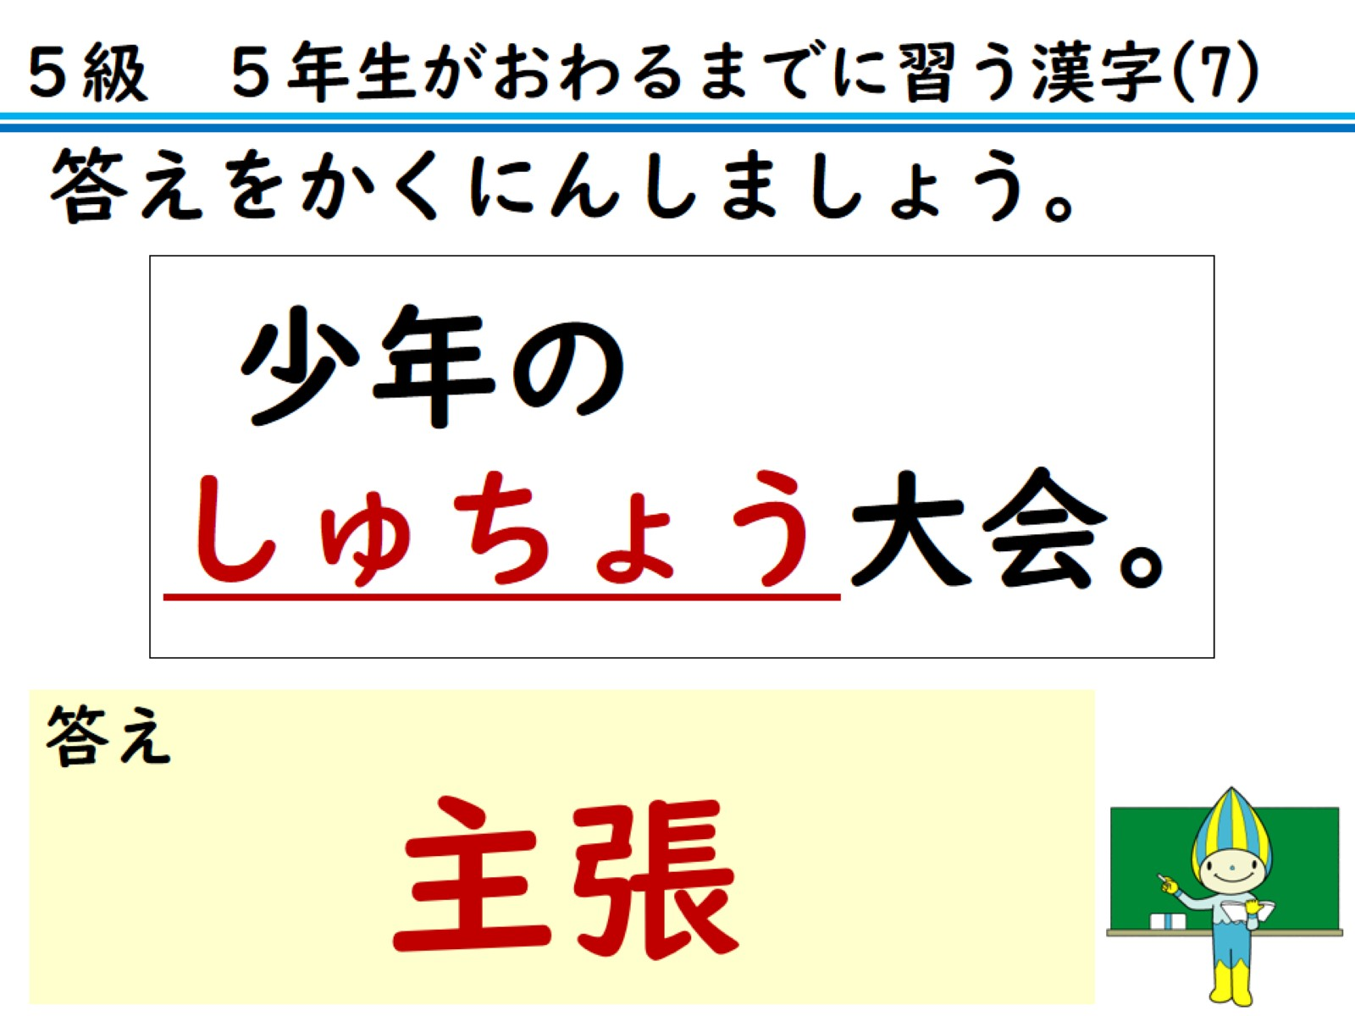
答えをかくにんしましょう。

Slide 48
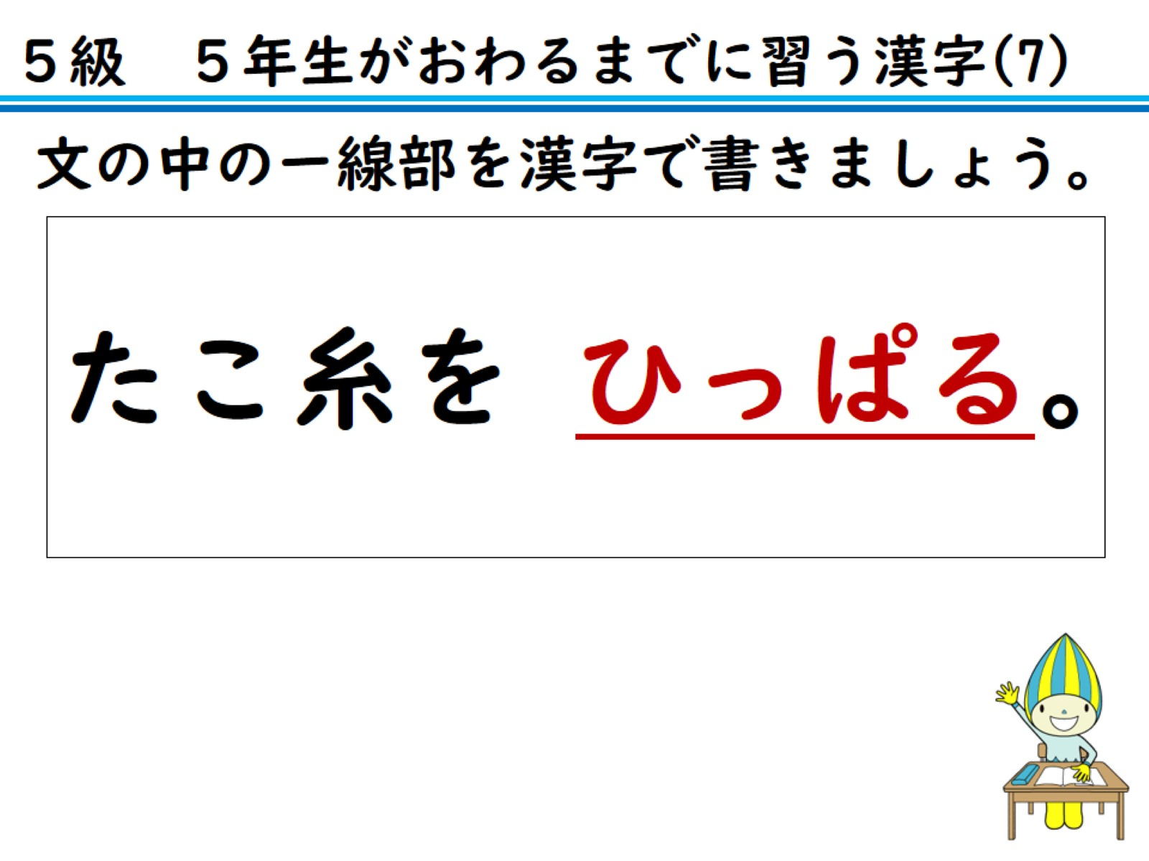
文の中のー線部を漢字で書きましょう。

Slide 49
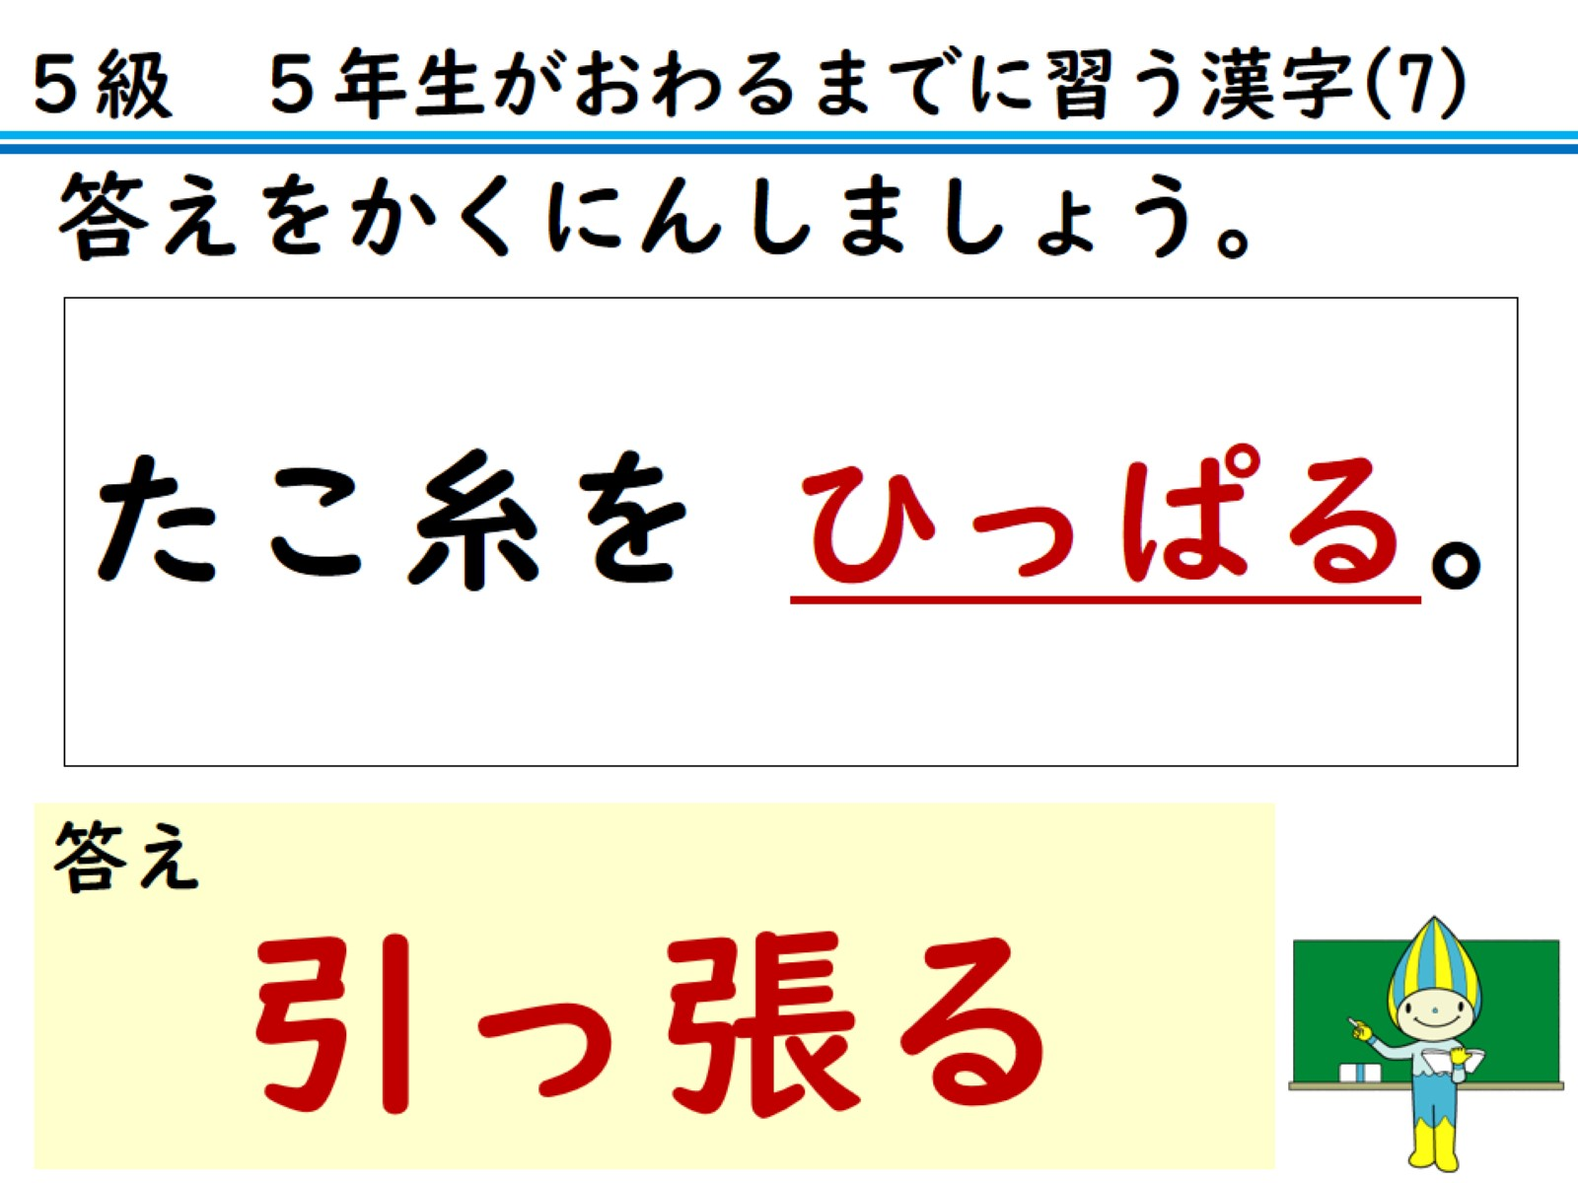
答えをかくにんしましょう。

Slide 50
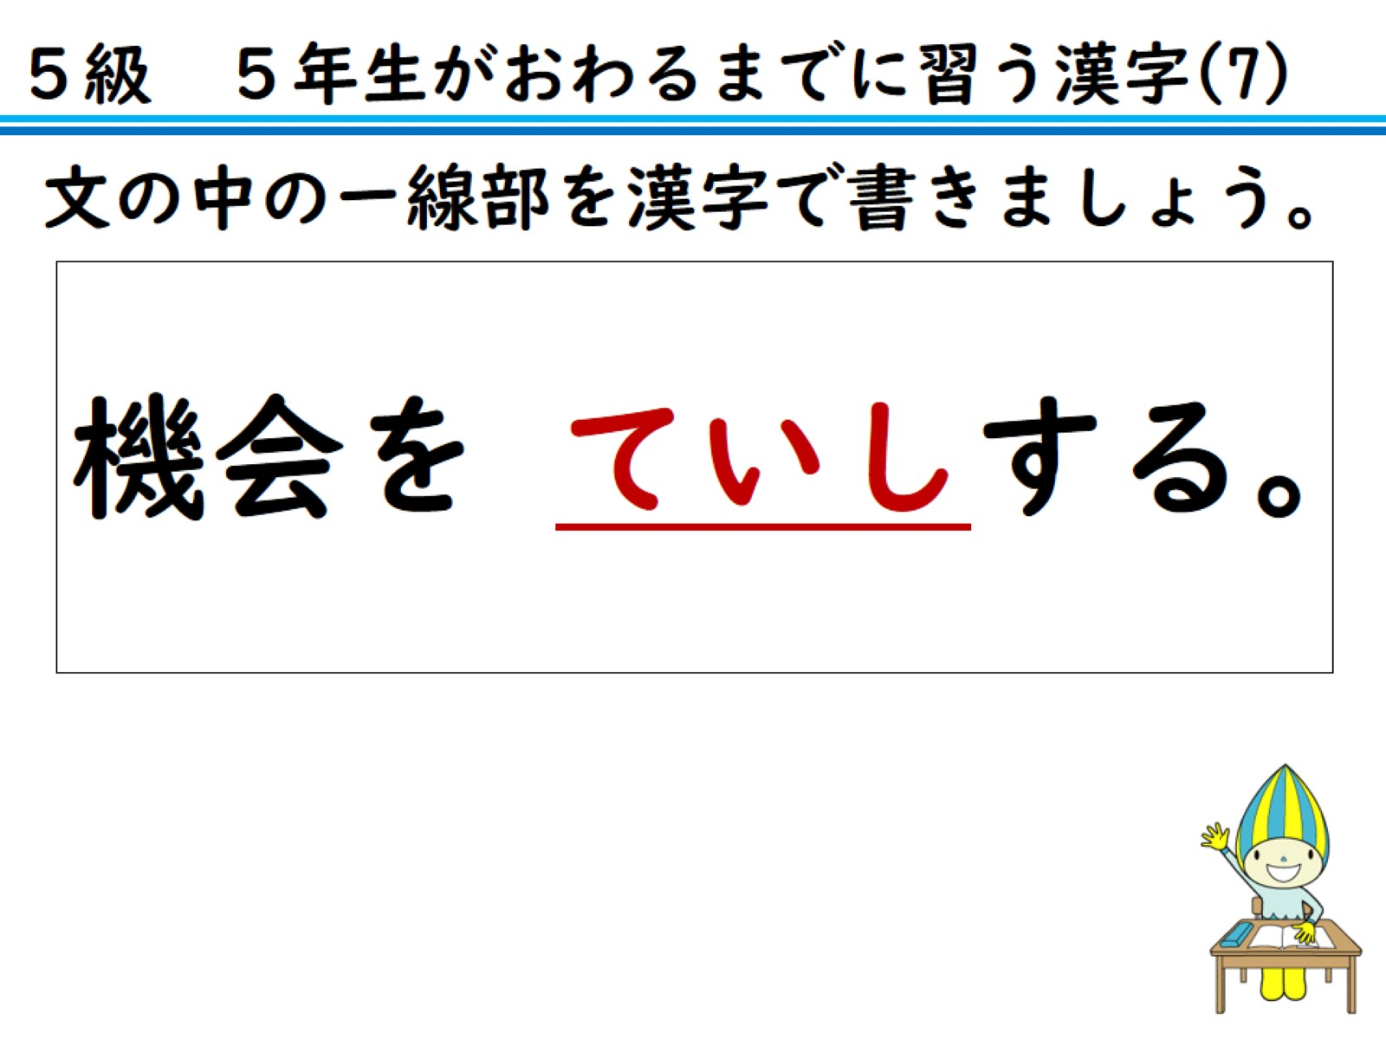
文の中のー線部を漢字で書きましょう。

Slide 51

答えをかくにんしましょう。

Slide 52

文の中のー線部を漢字で書きましょう。

Slide 53

答えをかくにんしましょう。

Slide 54

文の中のー線部を漢字で書きましょう。

Slide 55

答えをかくにんしましょう。

Slide 56

文の中のー線部を漢字で書きましょう。

Slide 57

答えをかくにんしましょう。

Slide 58

文の中のー線部を漢字で書きましょう。

Slide 59

答えをかくにんしましょう。

Slide 60

文の中のー線部を漢字で書きましょう。

Slide 61

答えをかくにんしましょう。

